Slide 1

Портфоліо вихователя
Жучик Альони
Василівни
2024р.

Slide 2

Зміст портфоліо
Загальні відомості
Педагогічне кредо
Життєве кредо
Що для мене професія вихователь
Принципи педагогічної діяльності
Проблема над якою працюю
Участь у методичних заходах
Творчий звіт

Slide 3

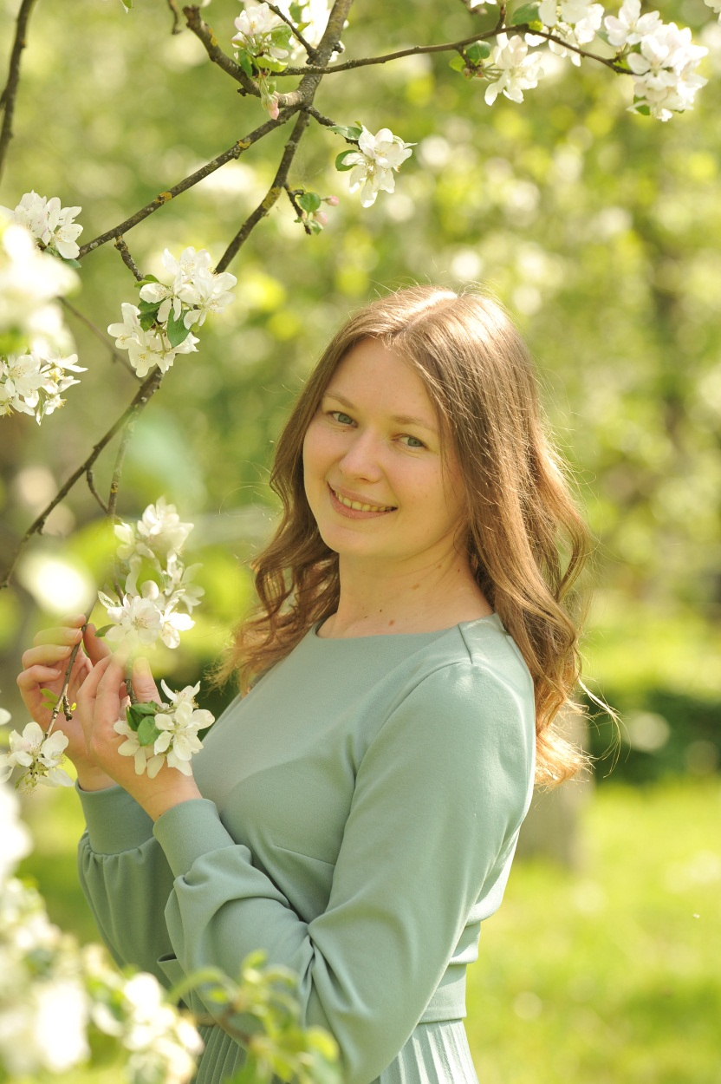
Візитна карта вихователя
Жучик Альона Василівна
Дата народження : 18.06.1994р.
Освіта: повна вища;
2016р. – Луцький педагогічний коледж.
Спеціальність: «Дошкільна освіта». Кваліфікація: «Вихователь дітей в дошкільних закладах».
2017р. – РДГУ
Спеціальність: «Дошкільна освіта».
Кваліфікація: «Вихователь дітей дошкільного віку, організатор дошкільної освіти.»
Педагогічний стаж: 8 років.
Місце роботи: З 9 листопада 2015 р.
ЗДО № 35 м. Луцьк
Посада: вихователь.

Slide 4
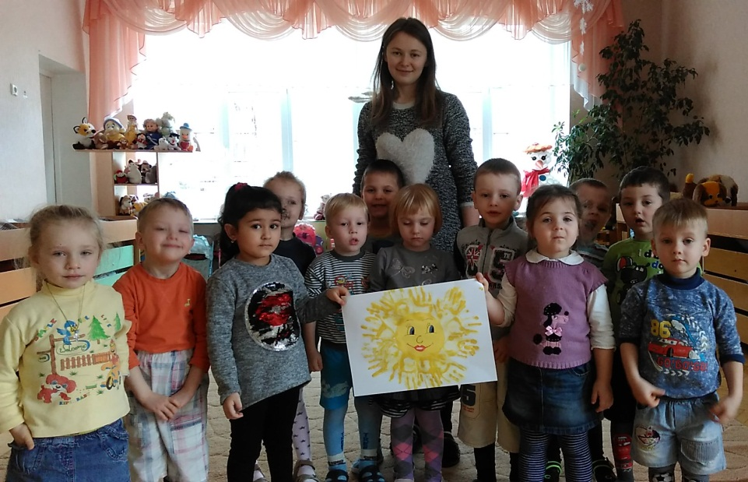
Моє педагогічне
кредо
«Щасливе, усміхнене обличчя дитини в садочку - найвища оцінка діяльності вихователя"

Slide 5
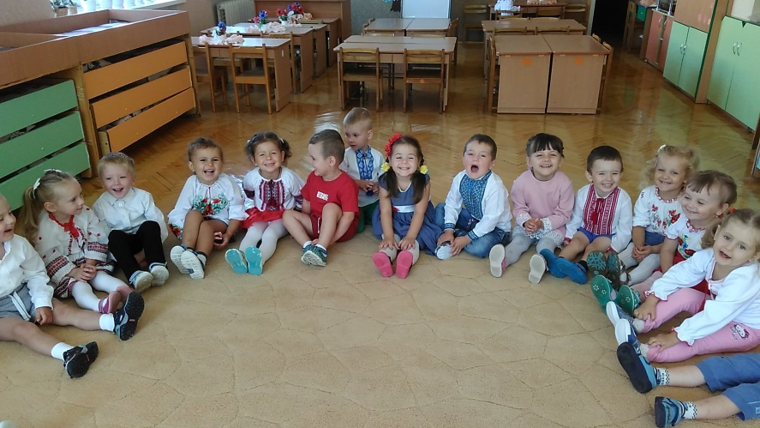
Моє життєве кредо
"Візьми промінь світла і спрямуй його туди, де панує темрява.
Візьми усмішку і подаруй її тому, хто так її потребує.
Візьми доброту і яви її тому, хто сам не вміє віддавати.
Візьми віру і віддай кожному, хто не має її.
Візьми любов і неси її всьому світу".

Slide 6
Що значить, бути вихователем? - Кожен день спілкуватися з дітьми. Знаходити в цьому радість і задоволення. Думати про них. Переживати разом успіхи і невдачі. Нести відповідальність, любити.
"Бути вихователем - це покликання. Це означає хотіти і вміти знову і знову проживати дитинство з кожною дитиною, бачити світ її очима, дивуватися і пізнавати разом з нею, бути непомітним, коли малюк зайнятий своєю справою, і незамінним, коли йому потрібні допомога і підтримка, бути цікавим для нього постійно і приймати його таким, яким він є.
Основними якостями своєї професії вважаю саме любов і доброту.
Бути вихователем для мене, це не просто професія, це маленький початок великого шляху кожної дитини.

Slide 7
Правила педагогічної
майстерності
Ніколи не зупинятися на досягнутому.
Займатися самоосвітою, вчити і вчитися самій.
Ділитися з дітьми своїм досвідом.
Відповідати сучасності та змінам у системі реформування дошкільної освіти.
Намагатися бути прикладом для дітей у всьому.

Slide 8
Принципи педагогічної діяльності
Я не змушую, а пропоную, або заохочую вихованців до певної діяльності.
Співробітництво, а не контроль. Налагоджування особистісного контакту з кожною дитиною, визначальні для взаємин у колективі.
Надаю дитині свободу у виборі діяльності.
Забезпечую постійний розвивальний взаємозв’язок дітей з навколишнім середовищем (людьми, речами, природнім світом).
Зосереджую увагу передусім на процесі діяльності дитини, а вже потім – на її результатах.
Сприяю розвитку творчих здібностей у дітей.
Розвиваю у дитини цікавість до життя та бажання визначити своє місце в ньому.

Slide 9
Проблема,
над якою працюю:
«Розвиток зв'язного мовлення дітей дошкільного віку з використанням методу мнемотехніки»
«Ви навчаєте дитину яким-небудь невідомим йому п'яти словами - він буде довго і марно мучитися, але зв'яжіть двадцять таких слів з картинками, і він засвоїть на льоту».
К.Д.Ушинський

Slide 10
Завдання:
Розвиток зв'язного мовлення, розширення і збагачення словникового запасу дітей;
Розвиток основних психічних процесів – пам'яті, уваги, образного мислення;
Перекодування інформації, тобто перетворення абстрактних символів в образи;
Розвиток вміння працювати за зразком, за правилами, слухати дорослого і виконувати його інструкції;
Розвиток творчих здібностей дітей, вміння самим складати схеми і відтворювати їх;
Розвиток дрібної моторики рук.

Slide 11
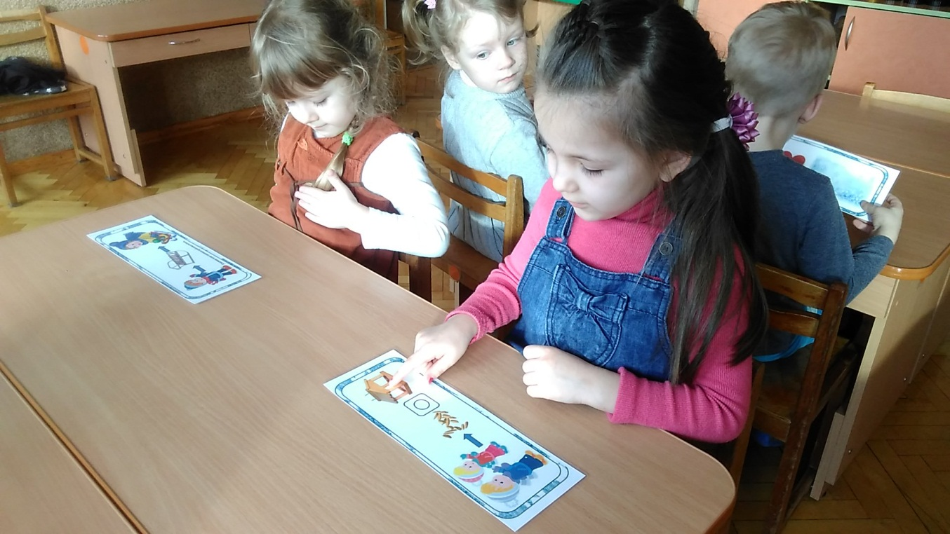
Мнемотехніка як педагогічна технологія
Полегшує дітям оволодіння зв'язним мовленням.
Враховує індивідуальні особливості дітей.
Здоров’язберігаюча педагогічна технологія.

Slide 12
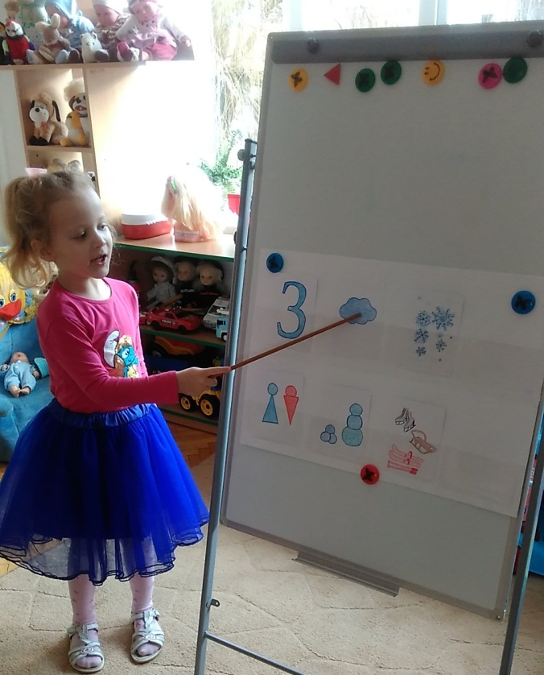
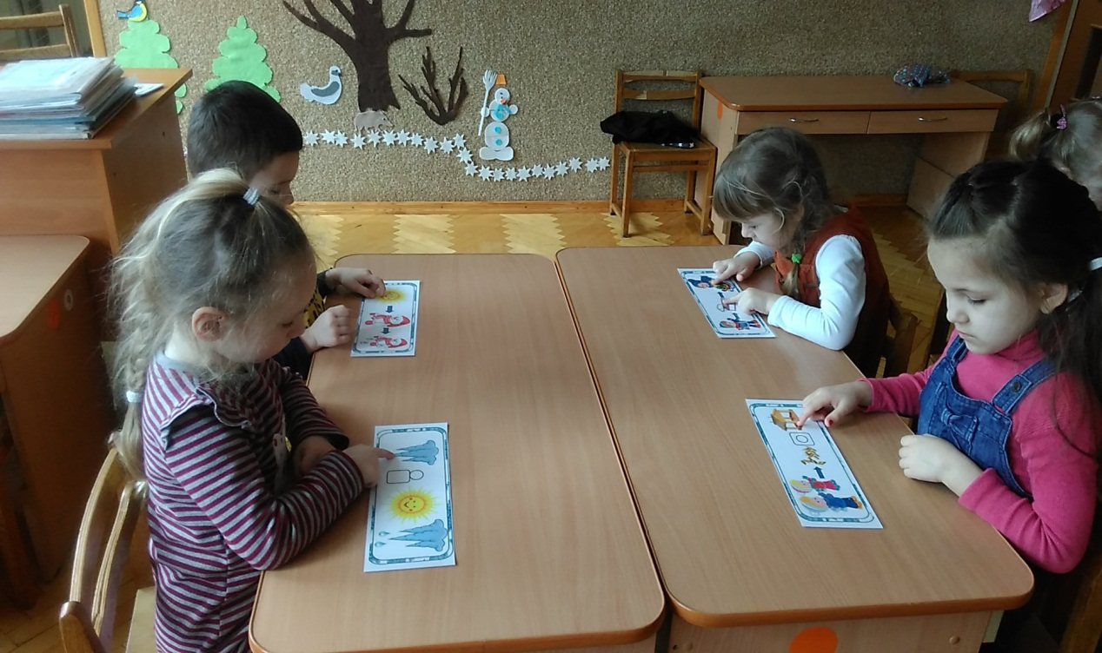
Розвиваємо мовлення!
Складання творчої розповіді «Зима»
(за мнемотаблицею)
Д/г «Що я знаю про зиму»
(за мнемодоріжками)

Slide 13
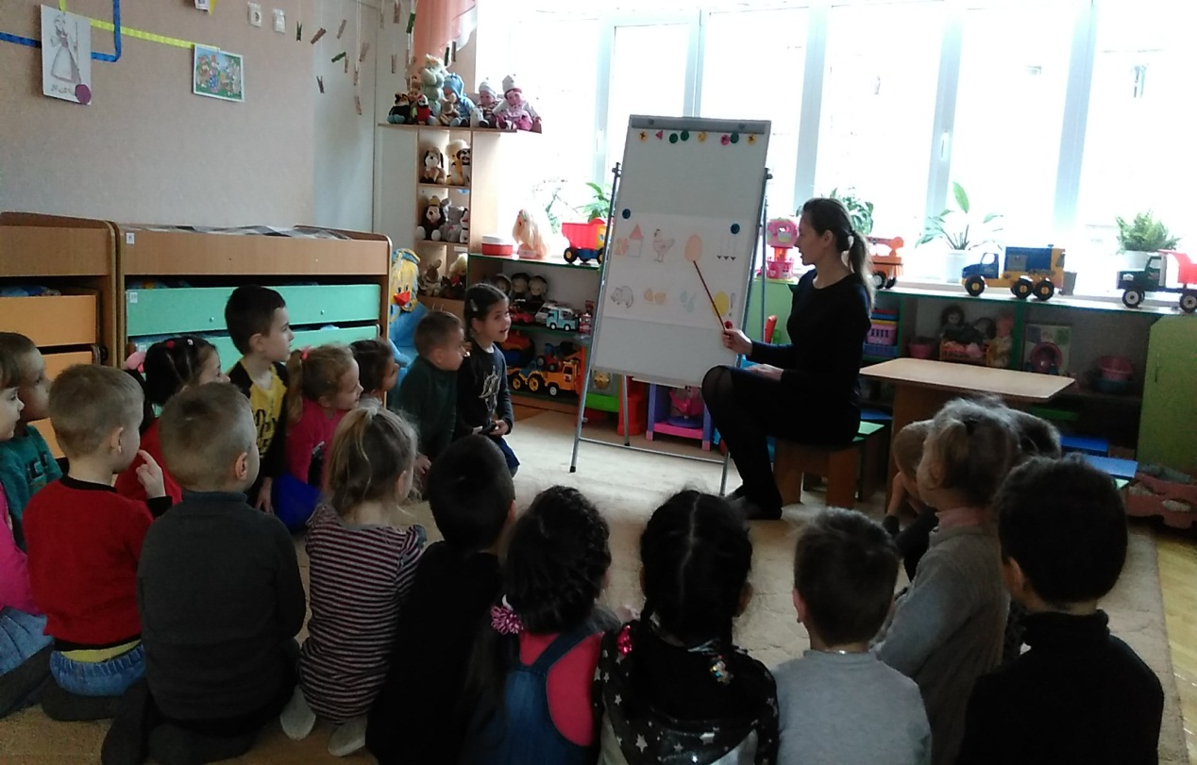
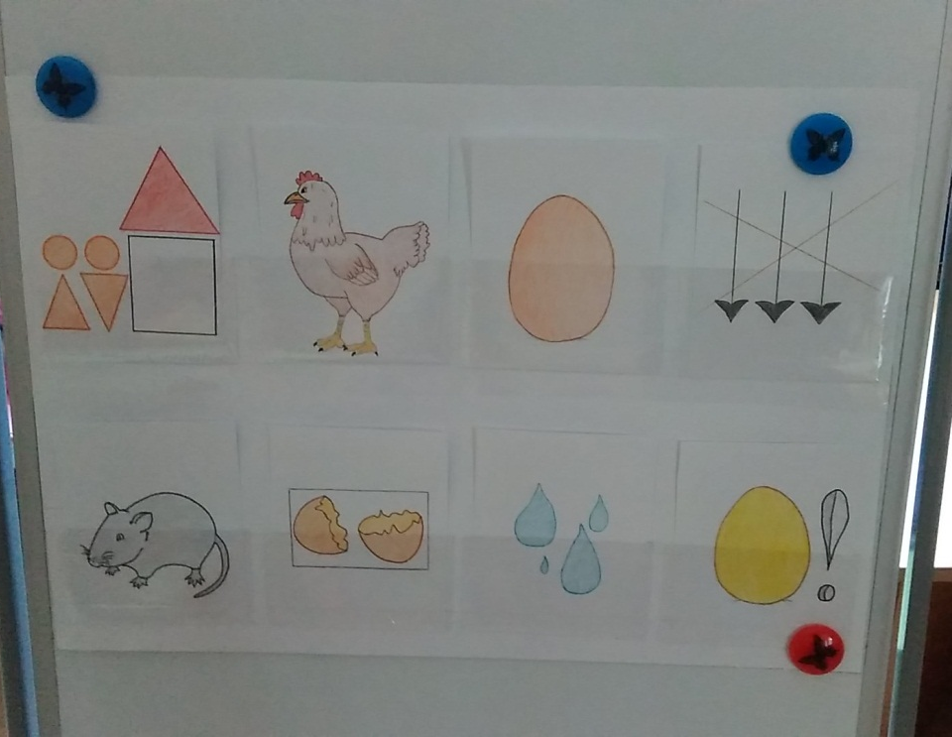
Розповідання казки «Курочка Ряба»

Slide 14
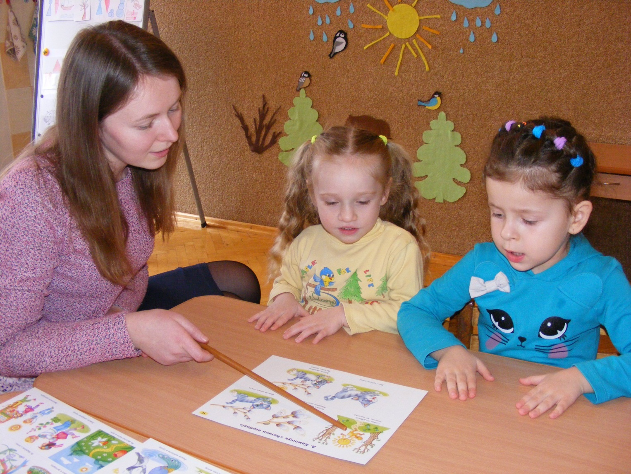
Вивчення вірша А. Камінчука «Котики вербові» (за мнемотаблицями)

Slide 15
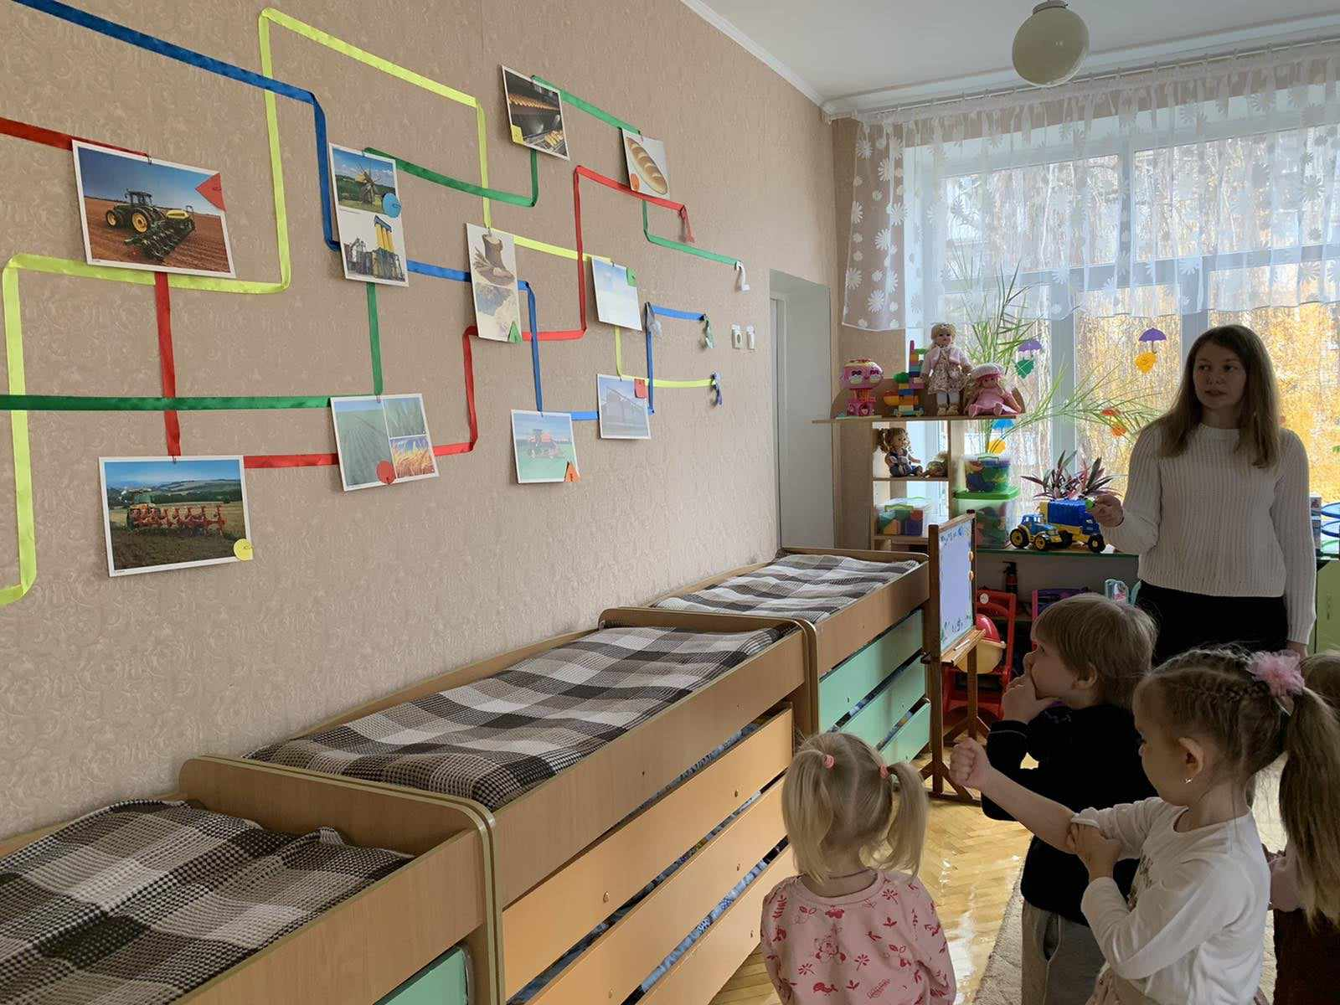
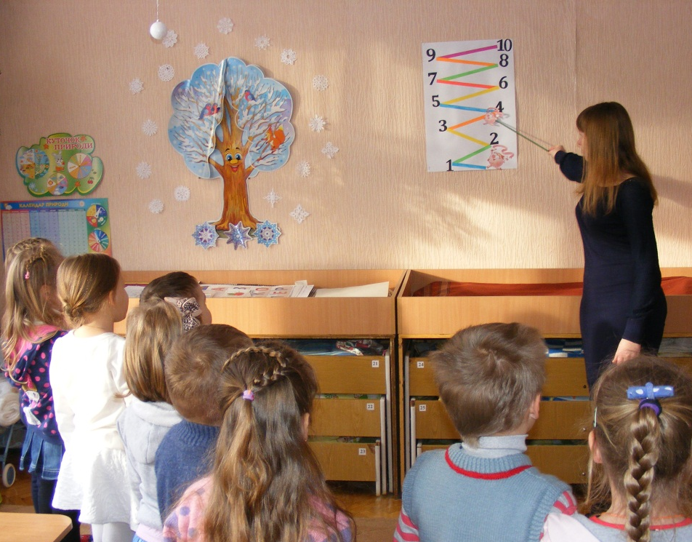
У своїй роботі
використовую:
1) Здоров’язберігаючі
технології
в дошкільному закладі
Малі офтальмотренажери

Slide 16
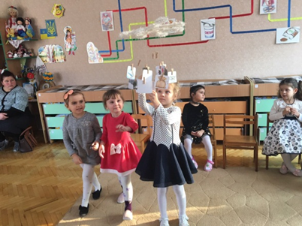
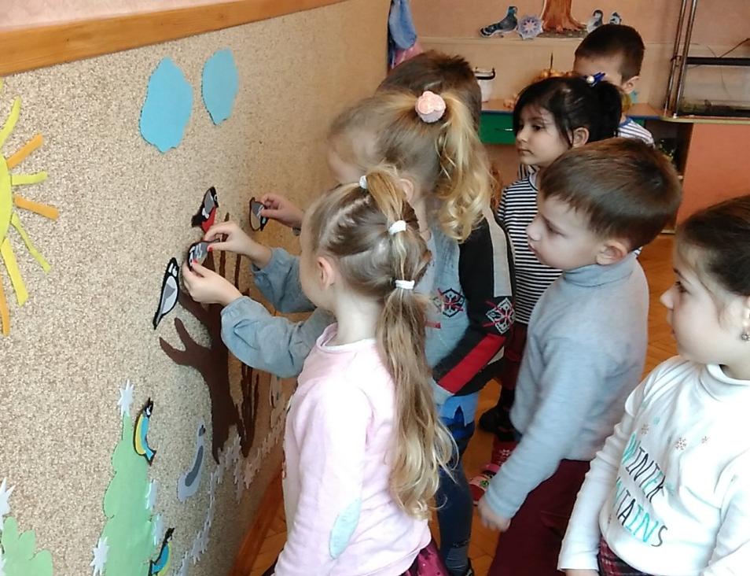
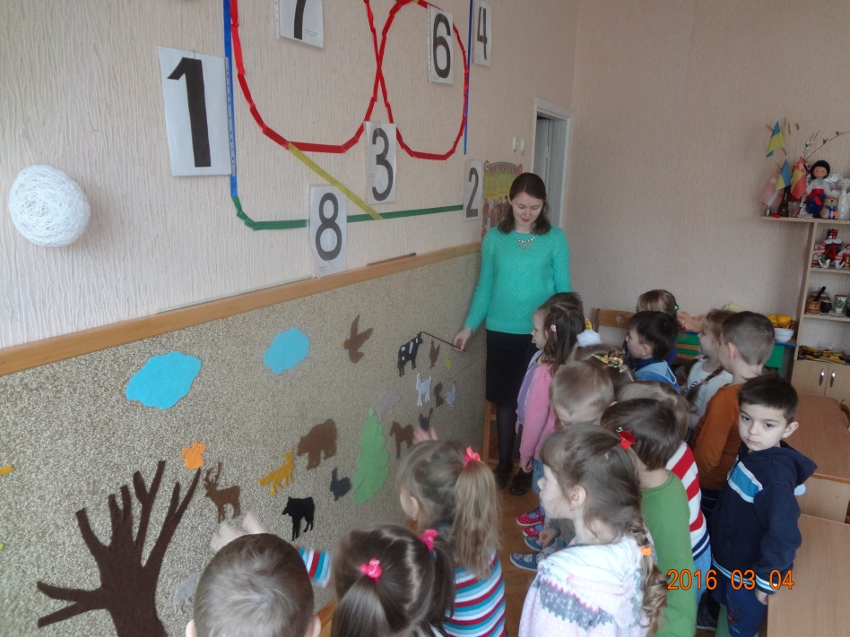
Мобіль
Ковролінограф
Д/г « Що я побачив
та кого зустрів
в зимовому лісі»
(відкрите заняття)
Д/г « Посади
пташку на гілочку»
Д/г «Що я знаю про
диких тварин»

Slide 17
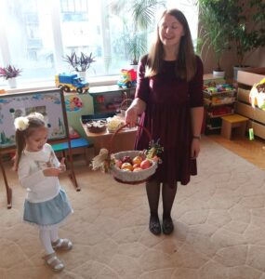
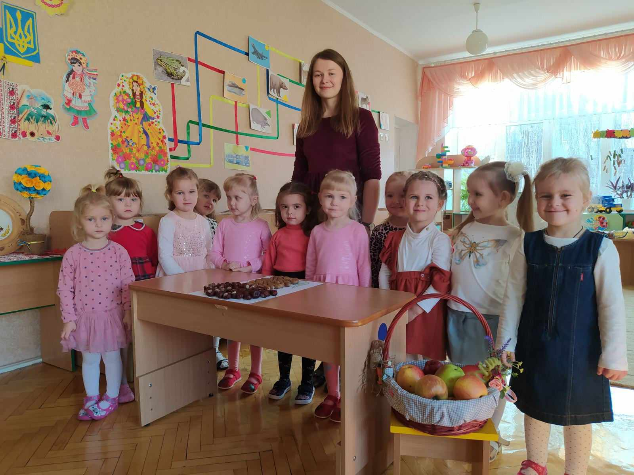
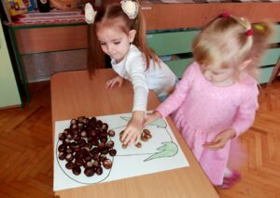
Інтегроване заняття
«Розвага з Червоним Капелюшком»

Slide 18
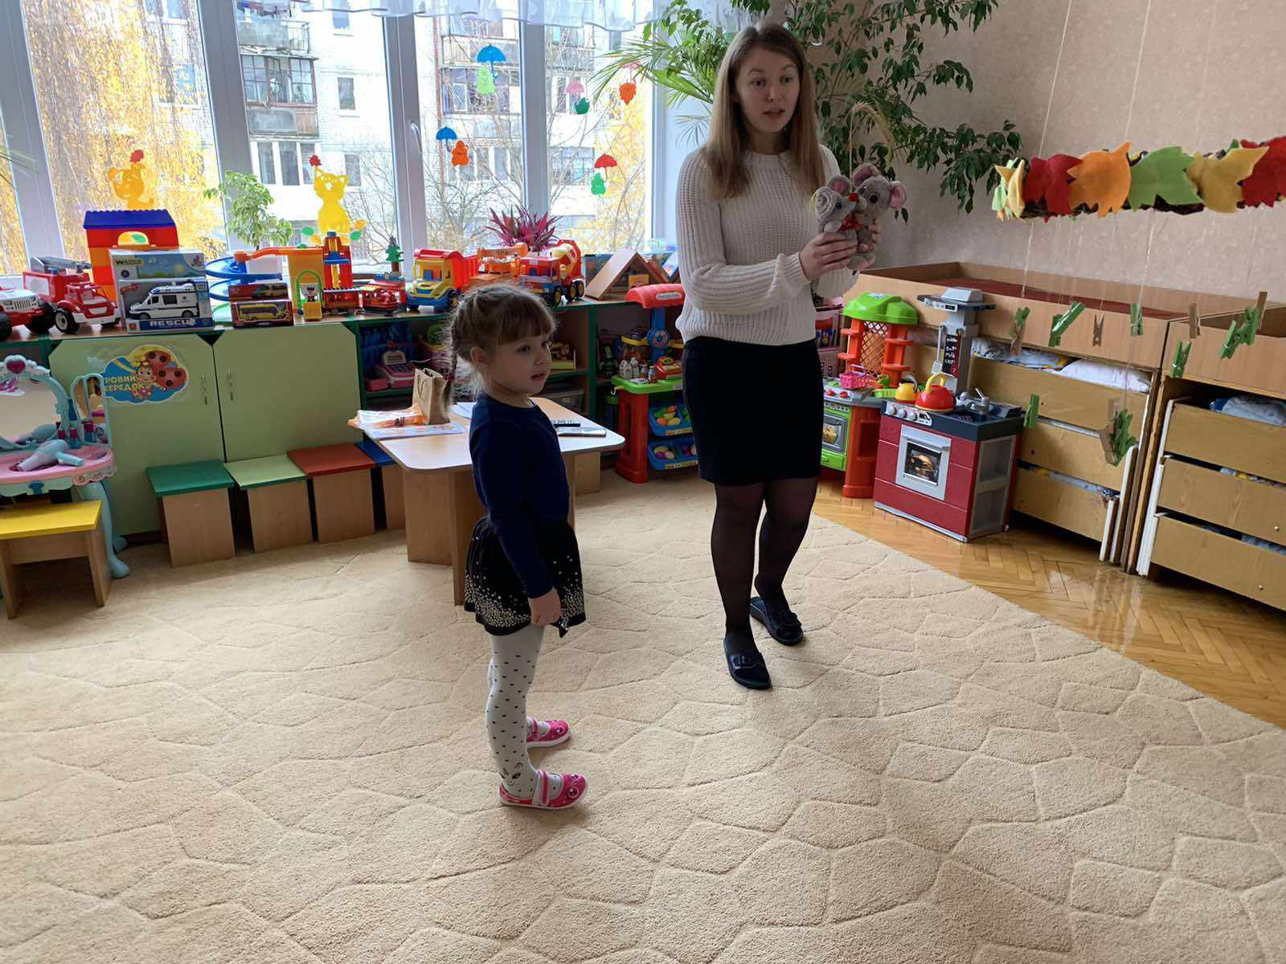
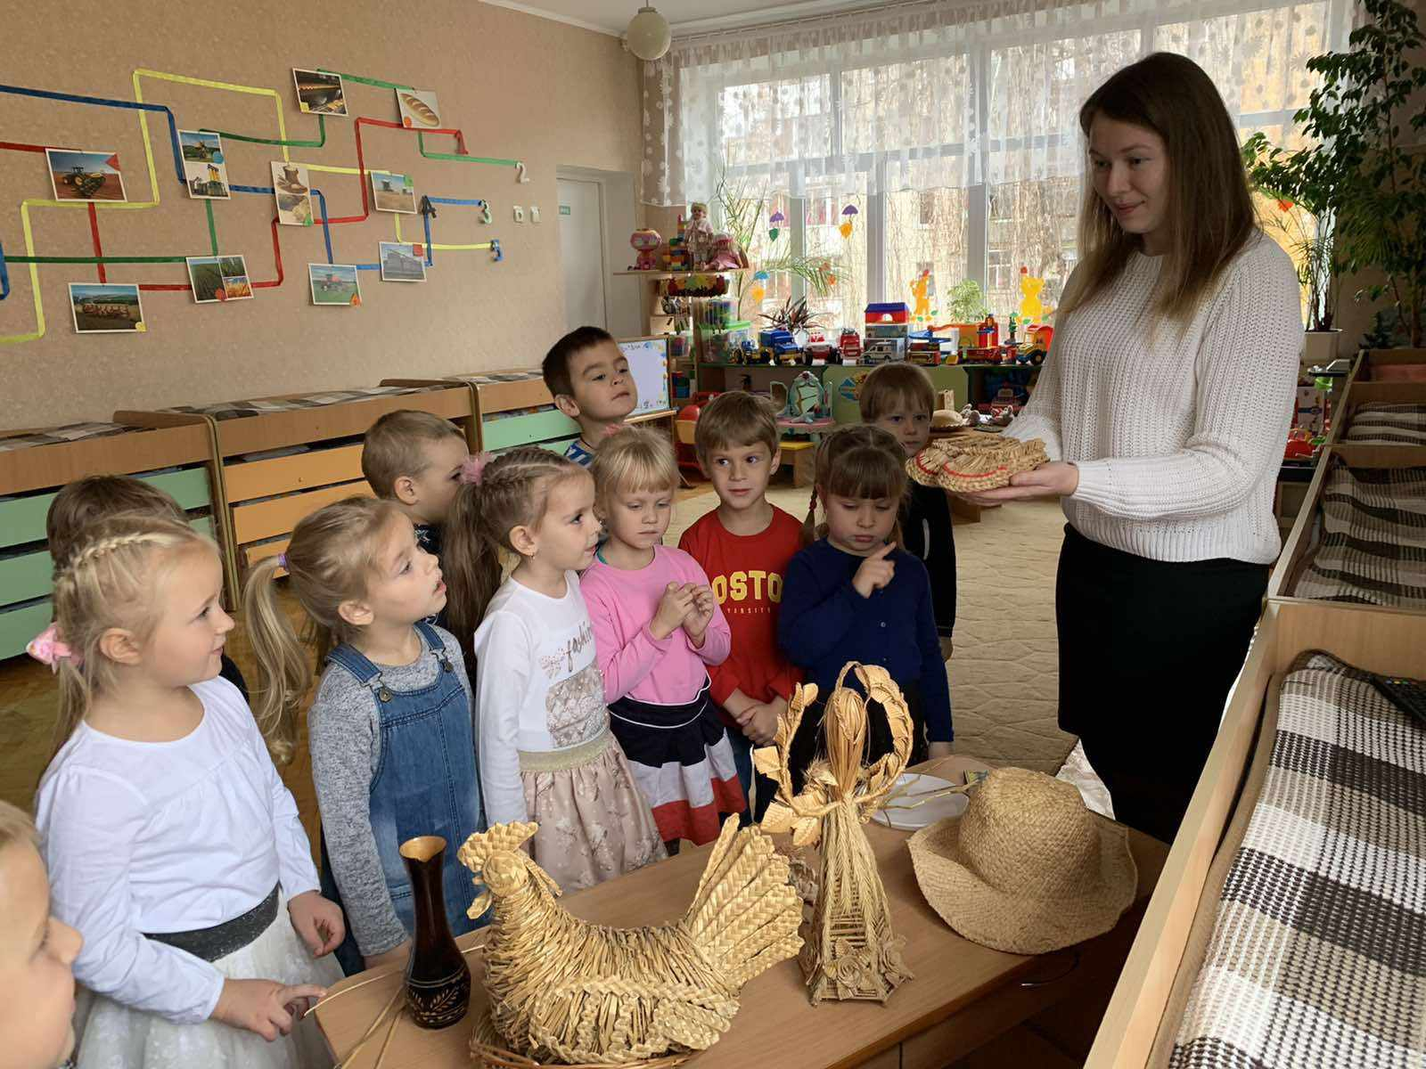
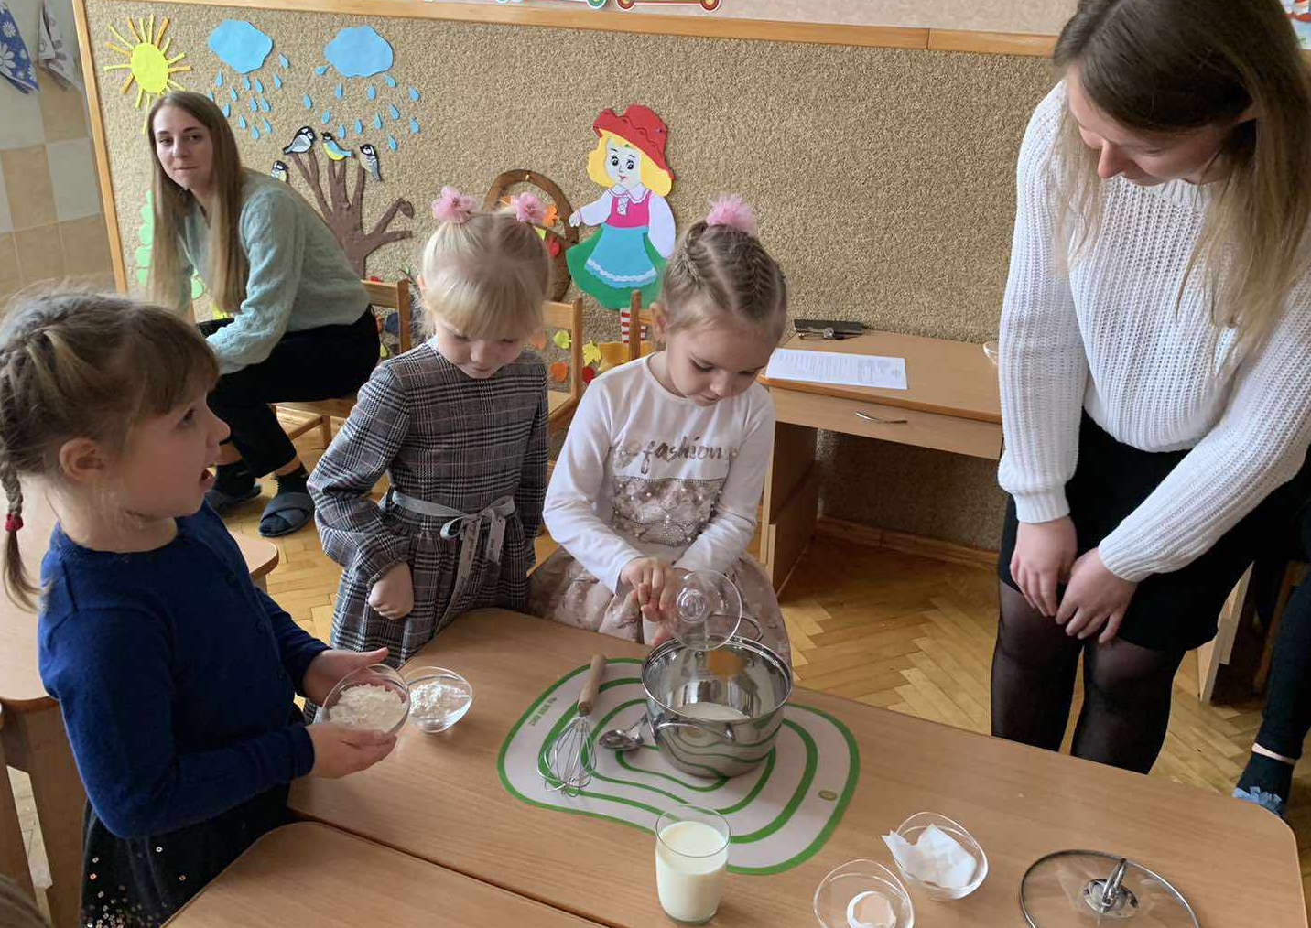
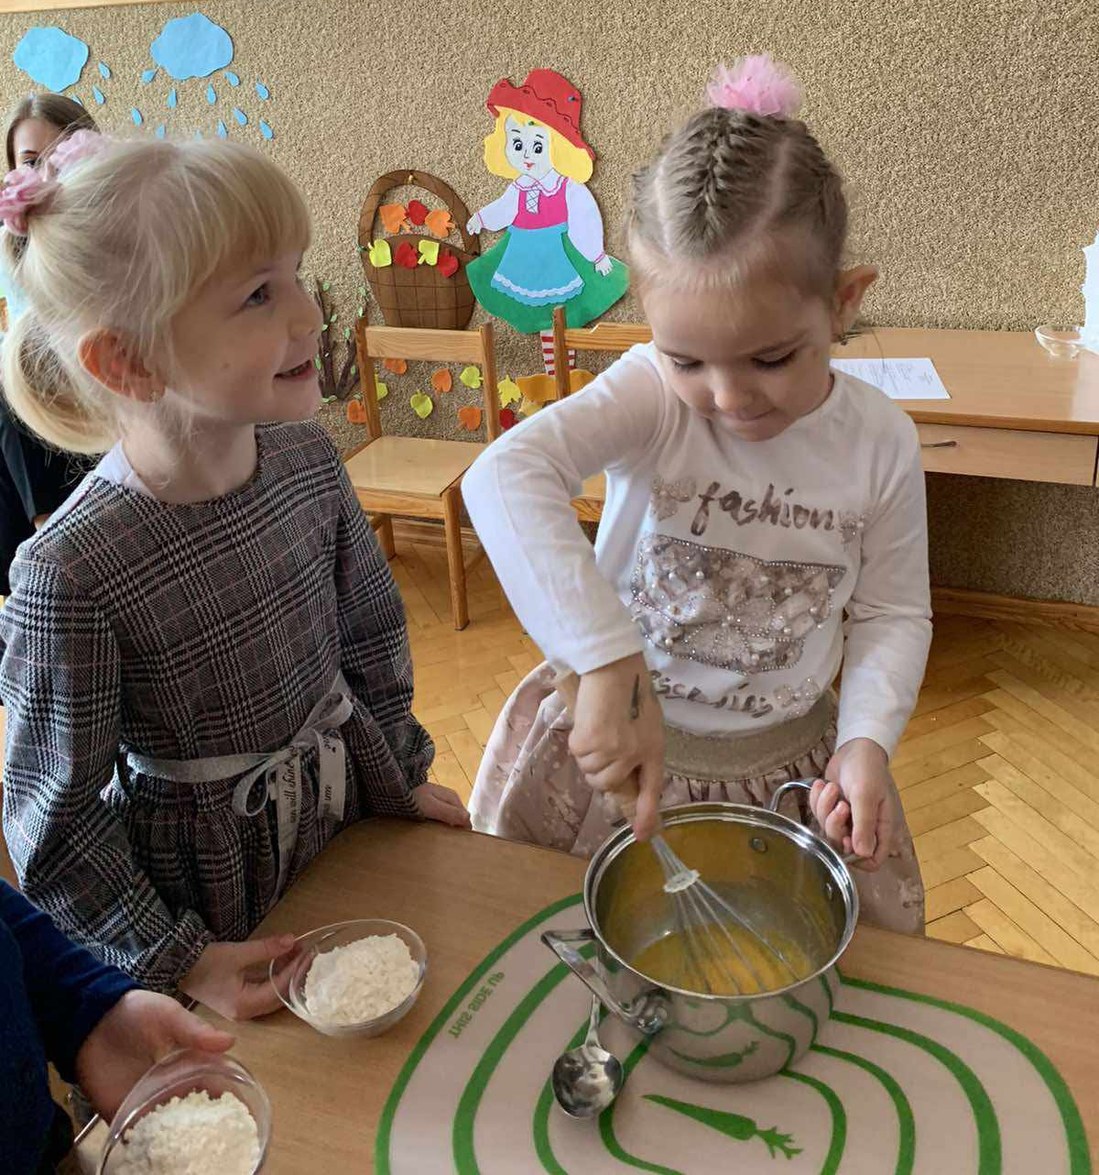
Інтегроване заняття в поєднанні з кулінарією
«Звідки приходить хліб до нас на стіл»

Slide 19
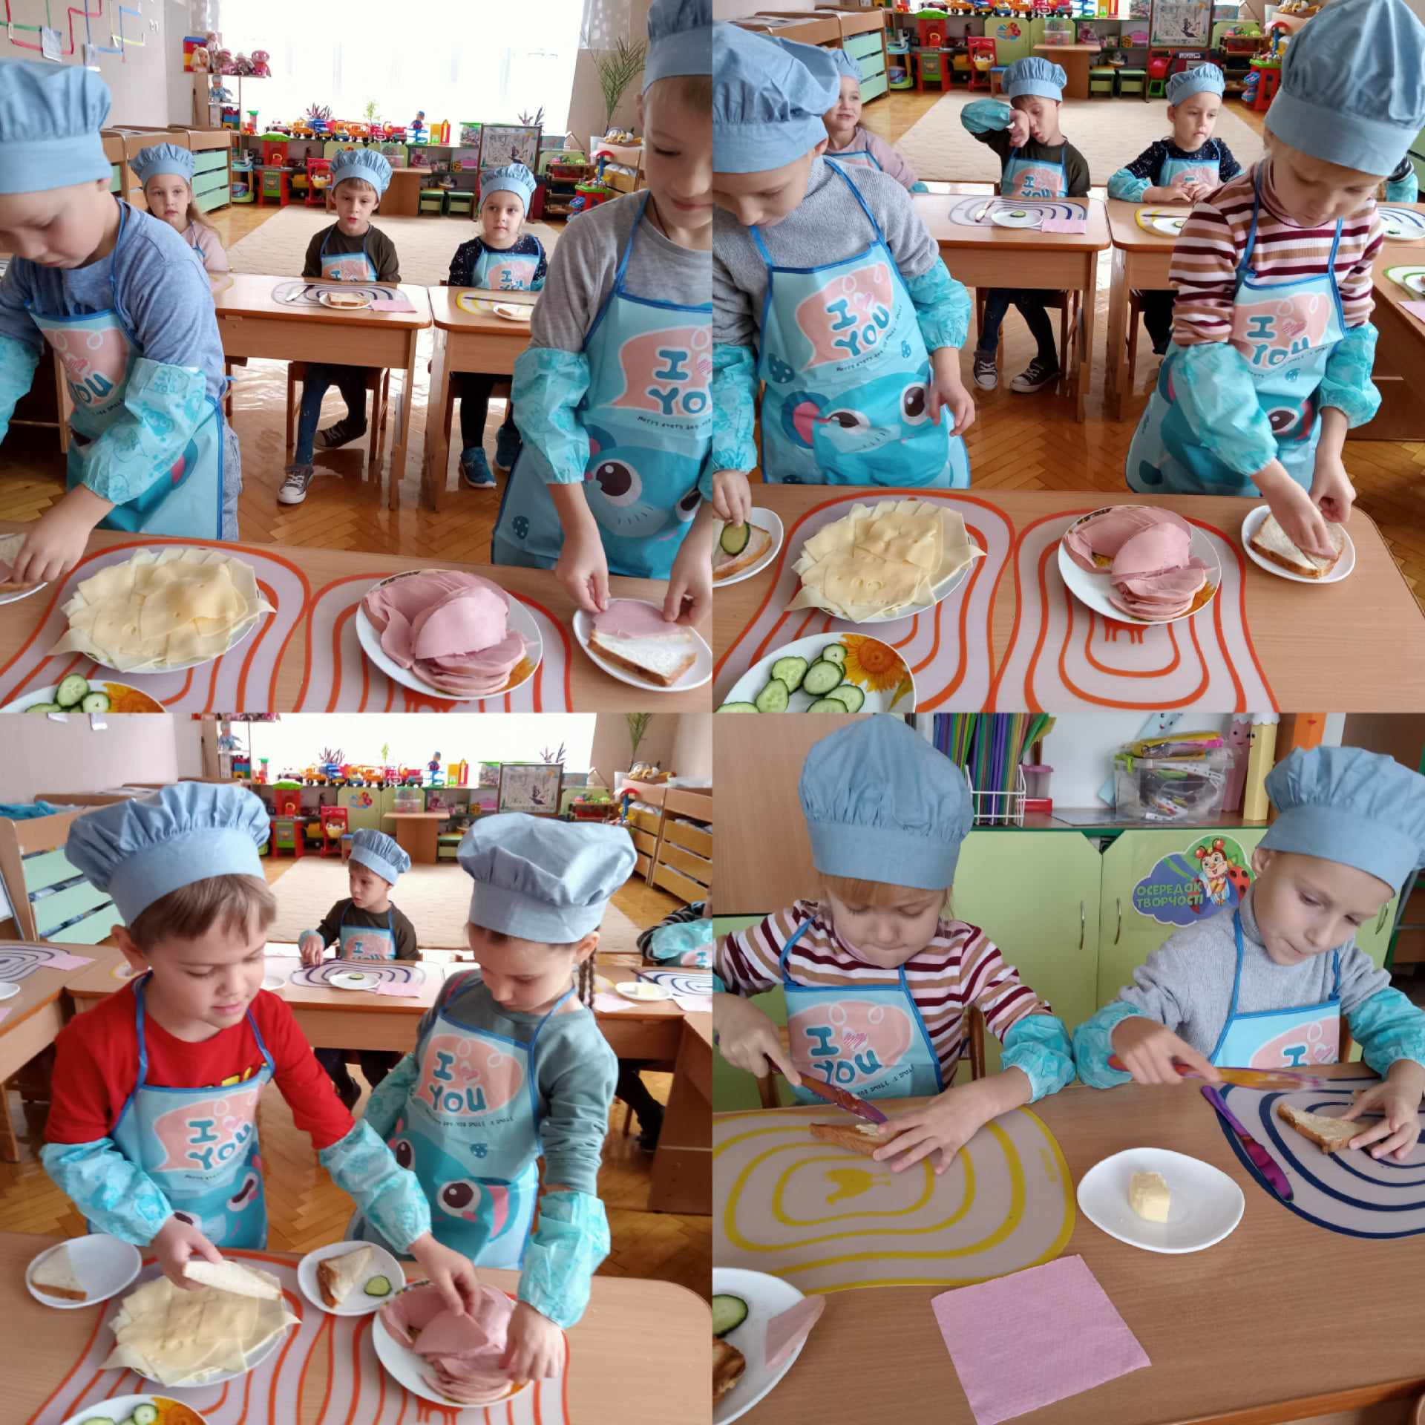
Кулінарія
«Смачні бутерброди»

Slide 20
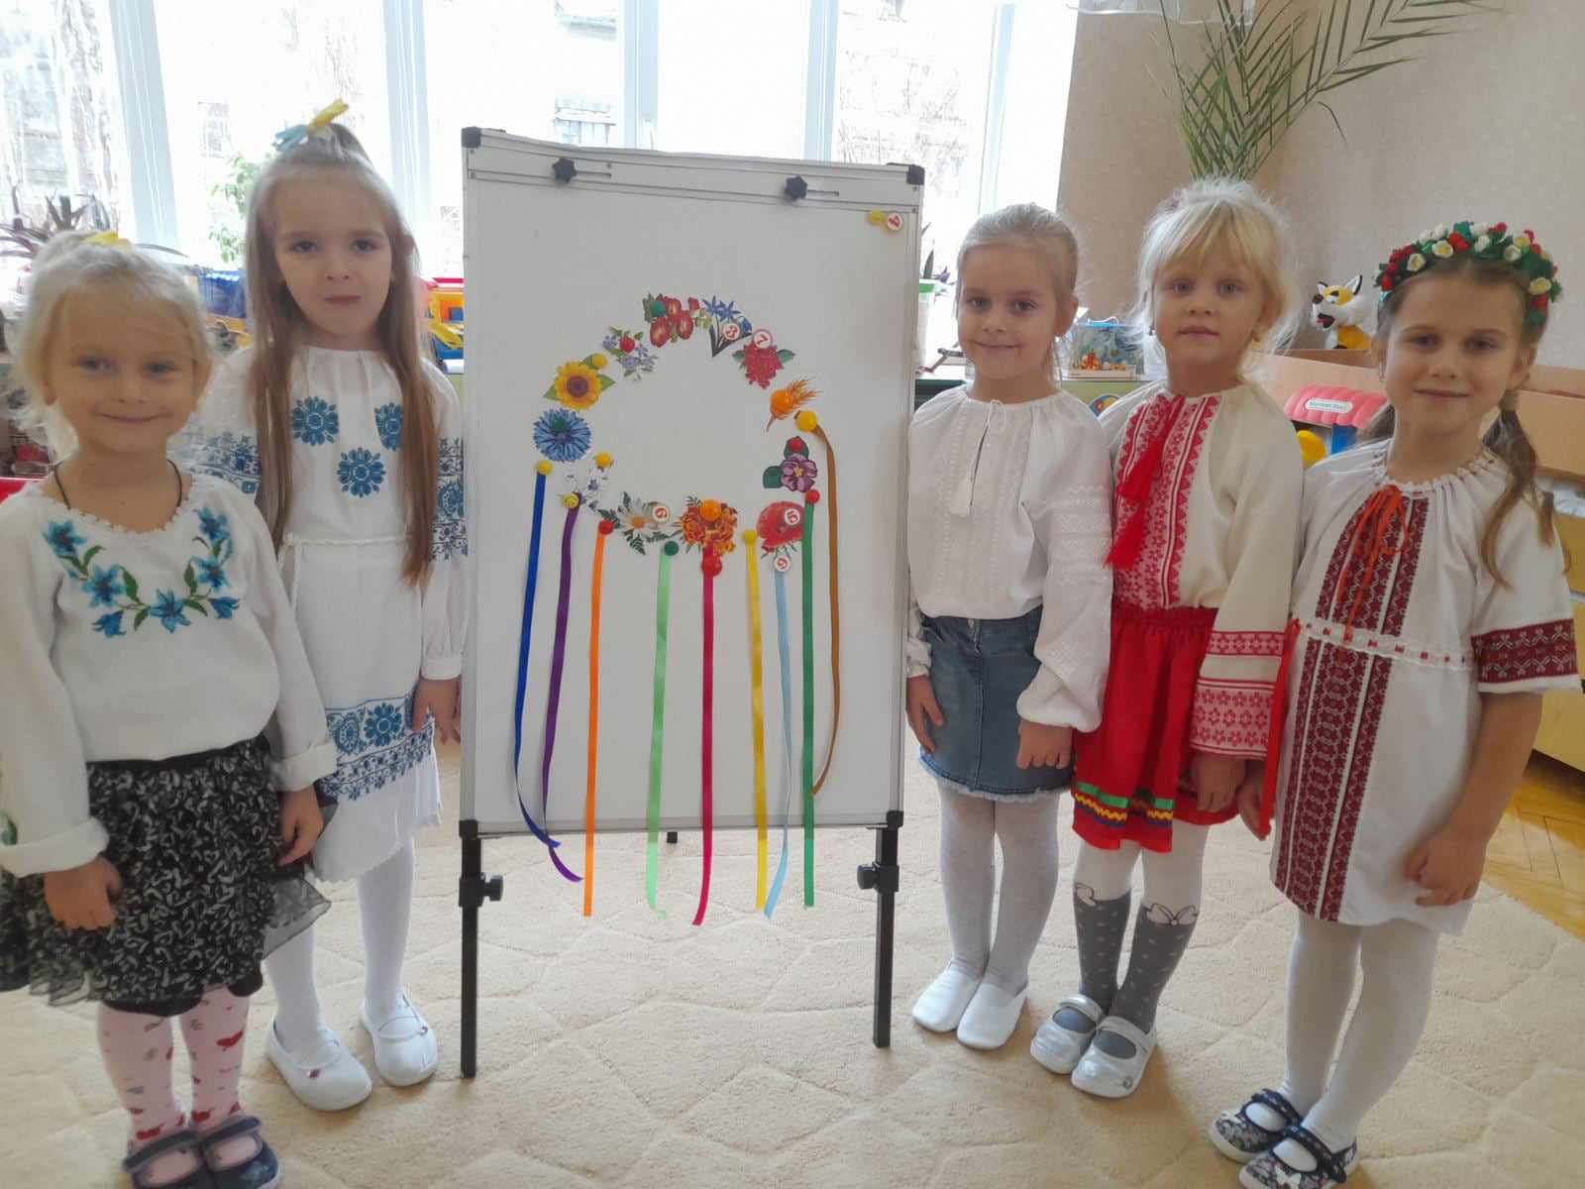
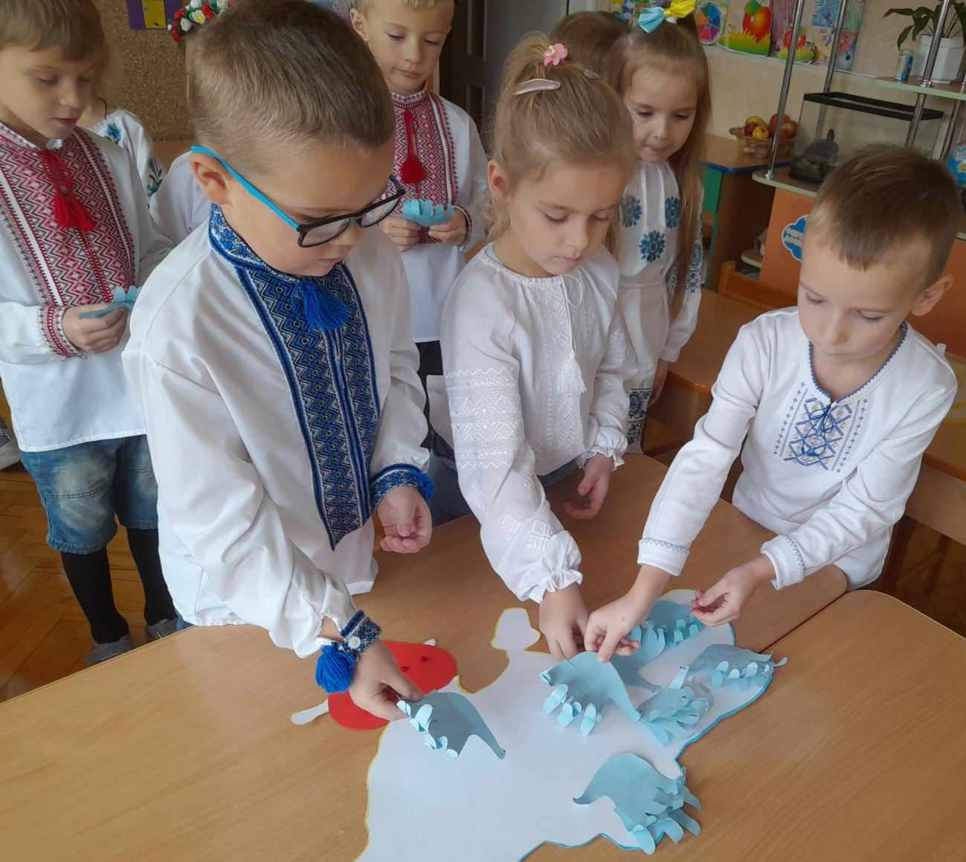
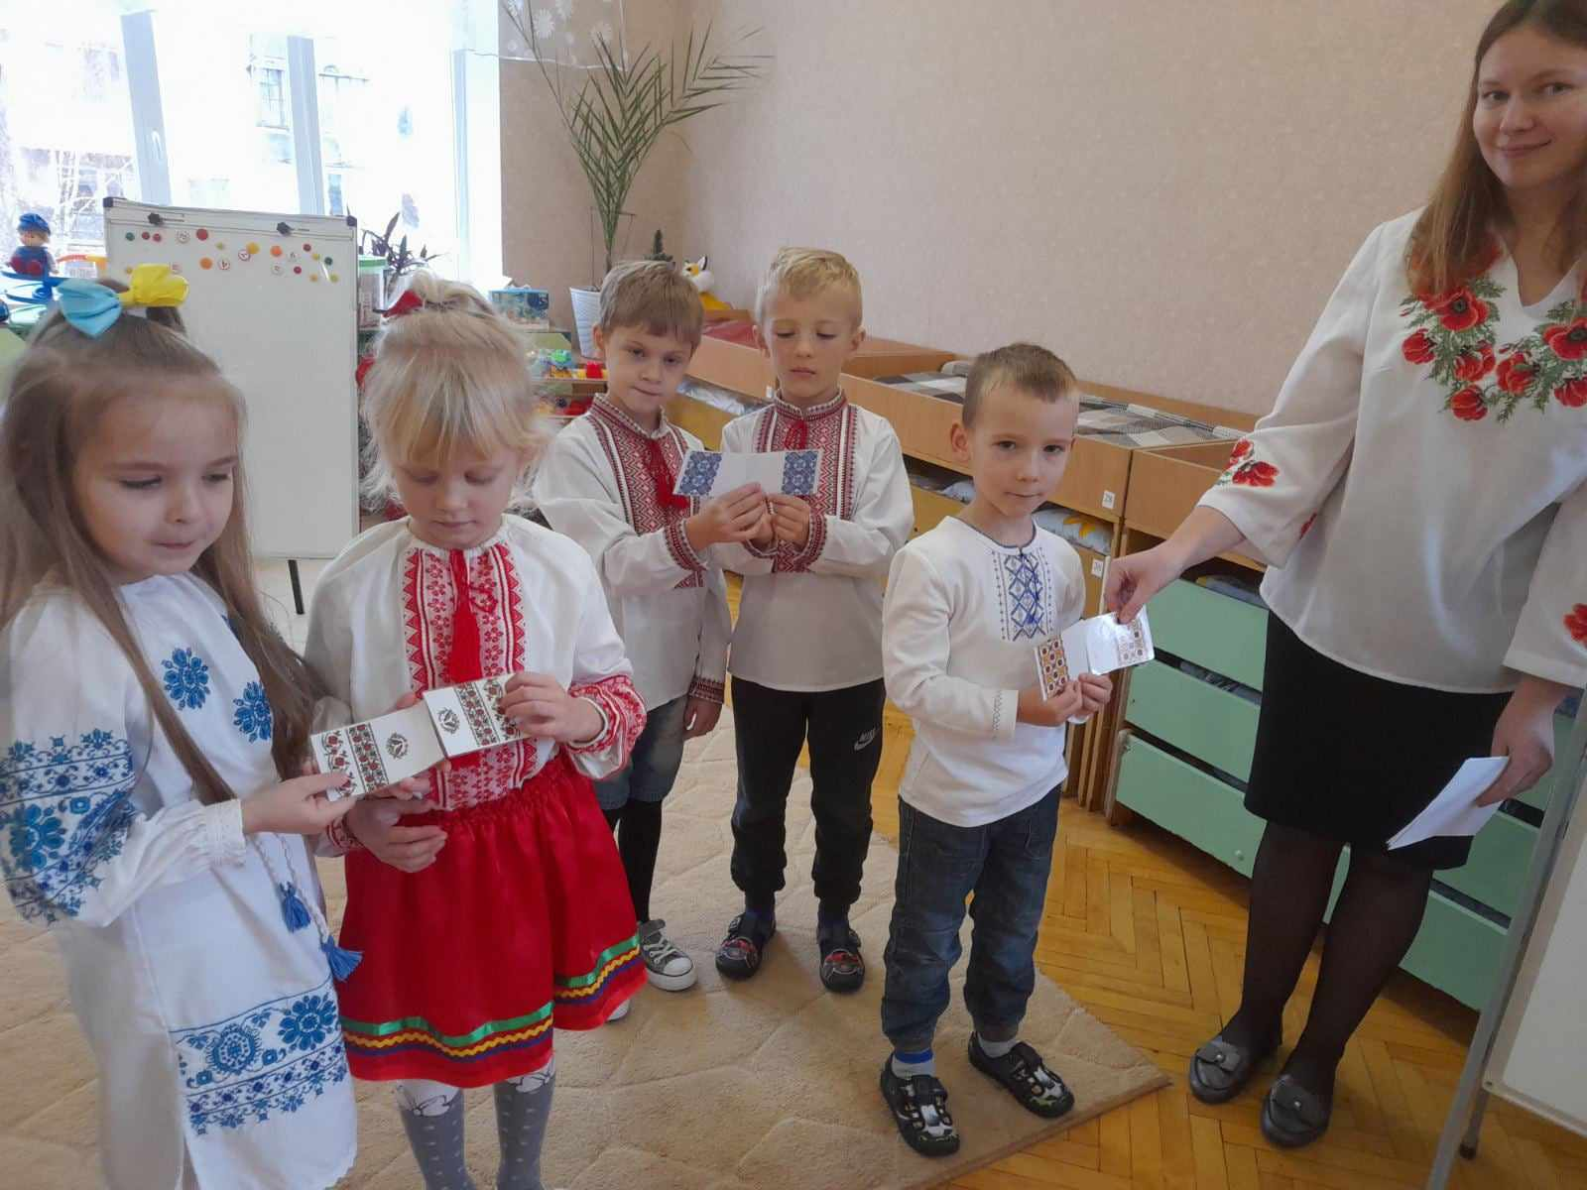
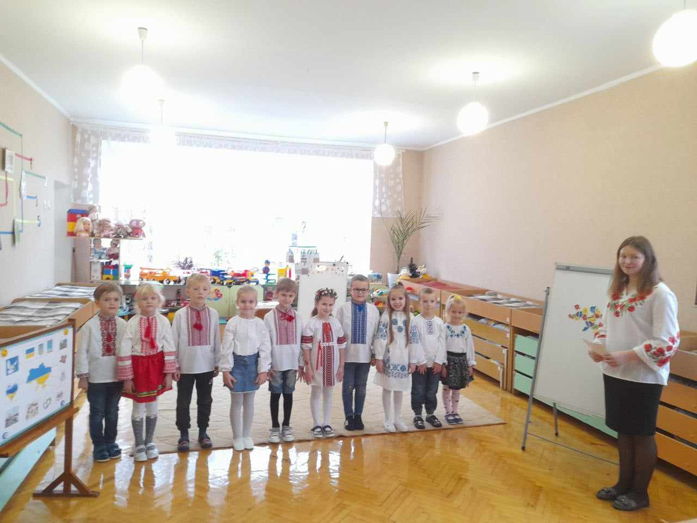
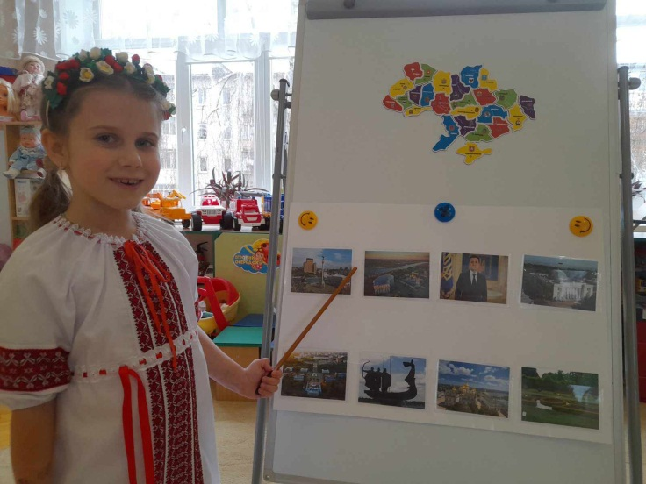
Тематичне заняття
«Моя країна – Україна»

Slide 21
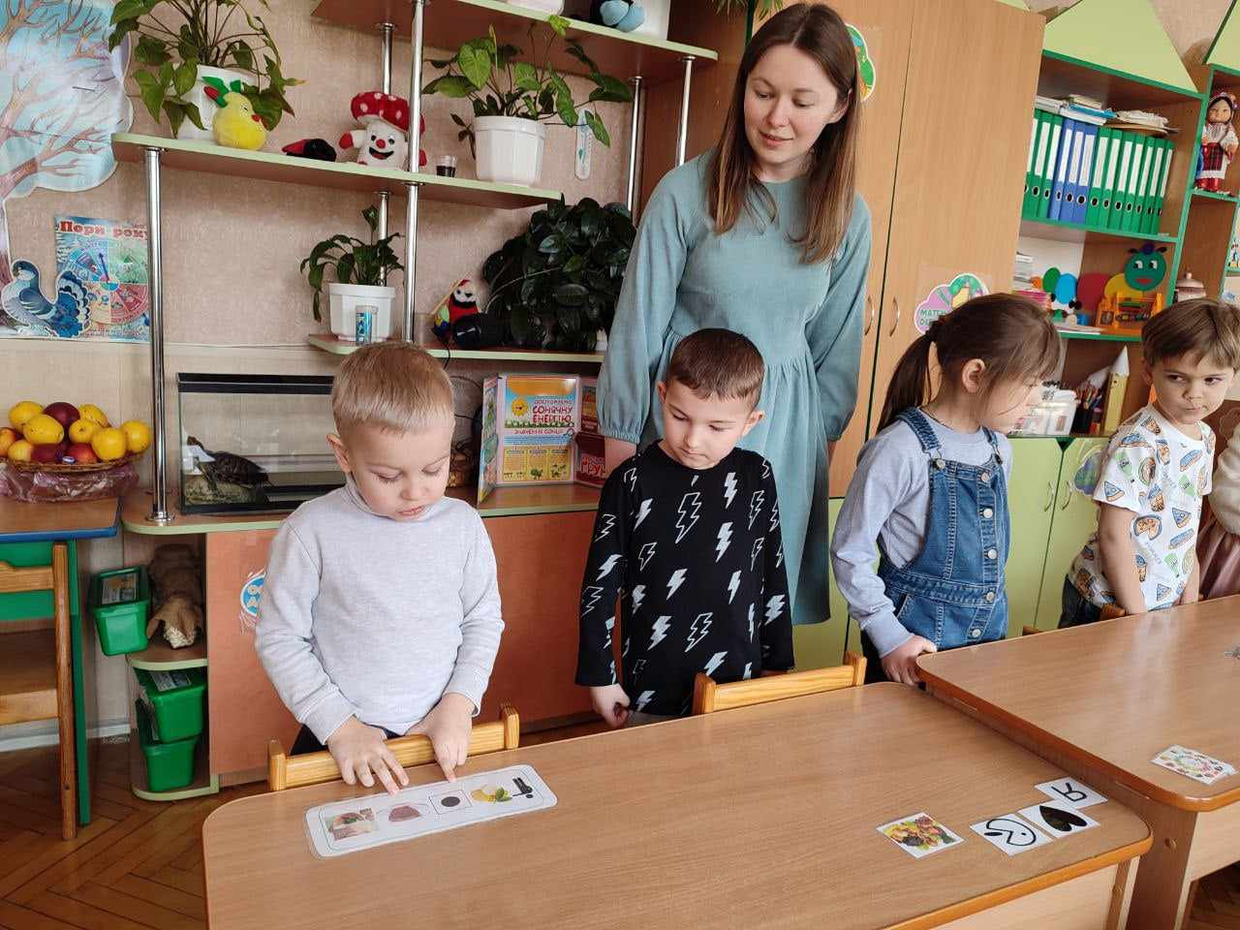
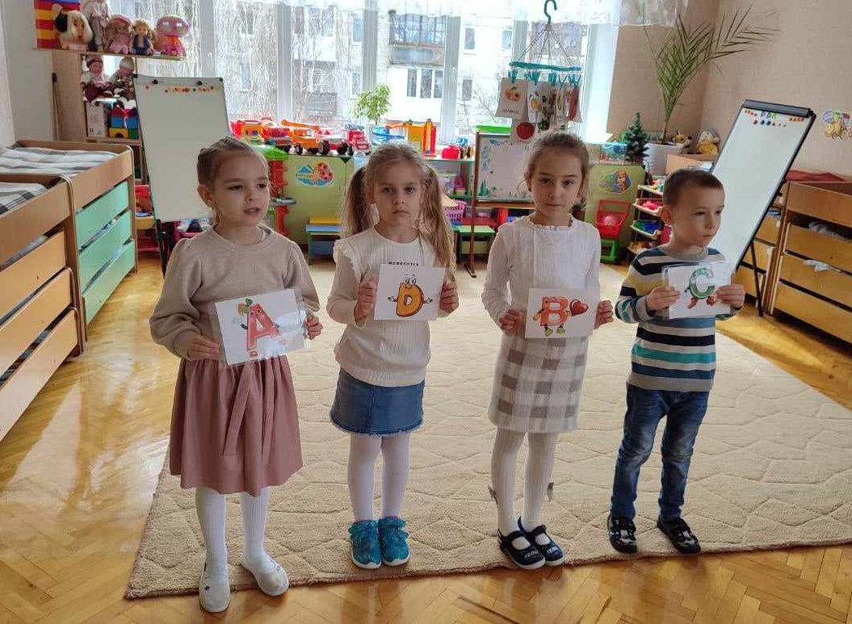
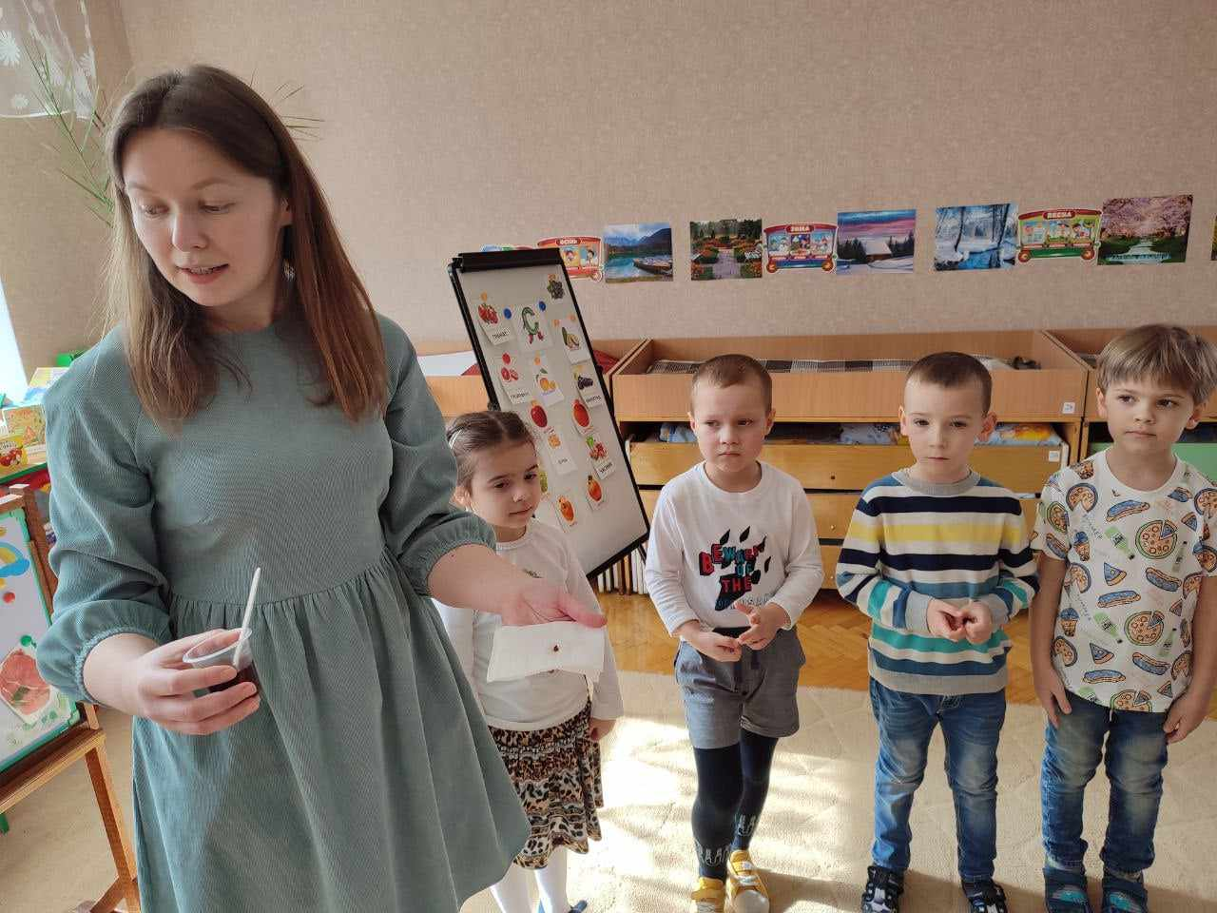
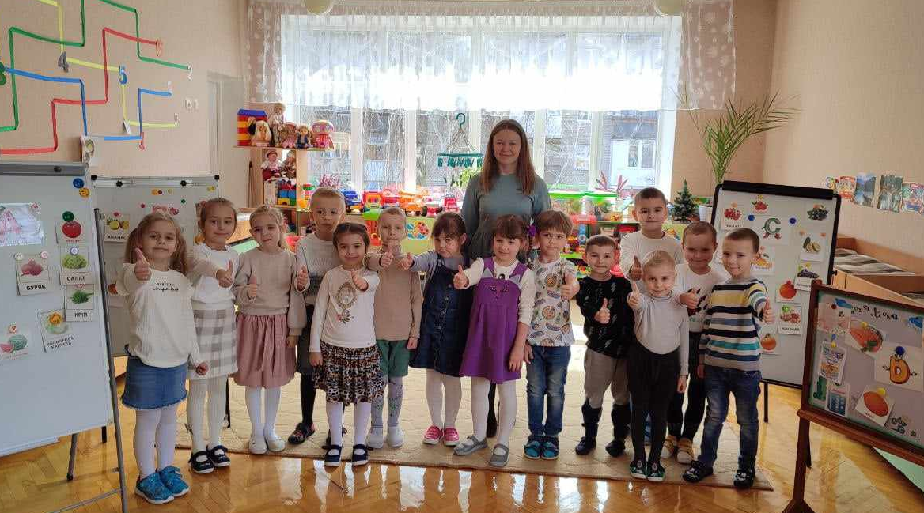
Підсумкове заняття по проєкту
«Вітаміни – наші друзі»

Slide 22
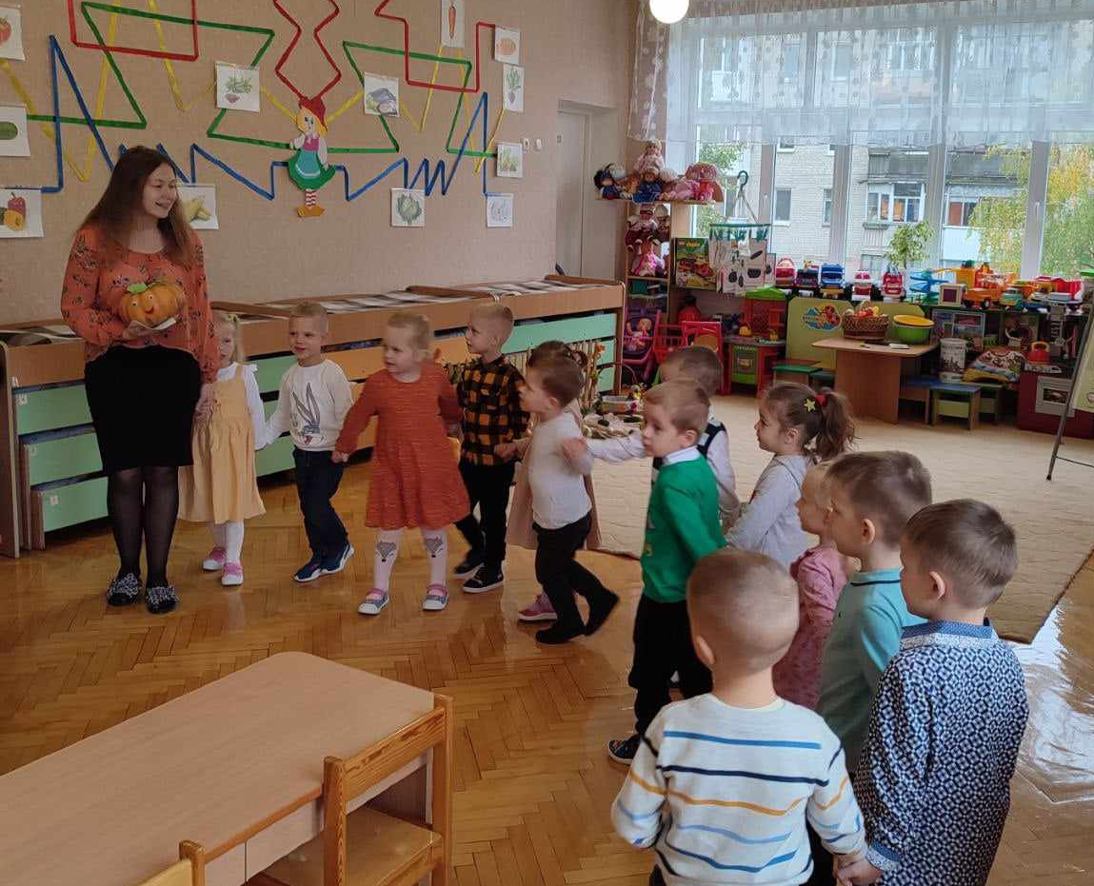
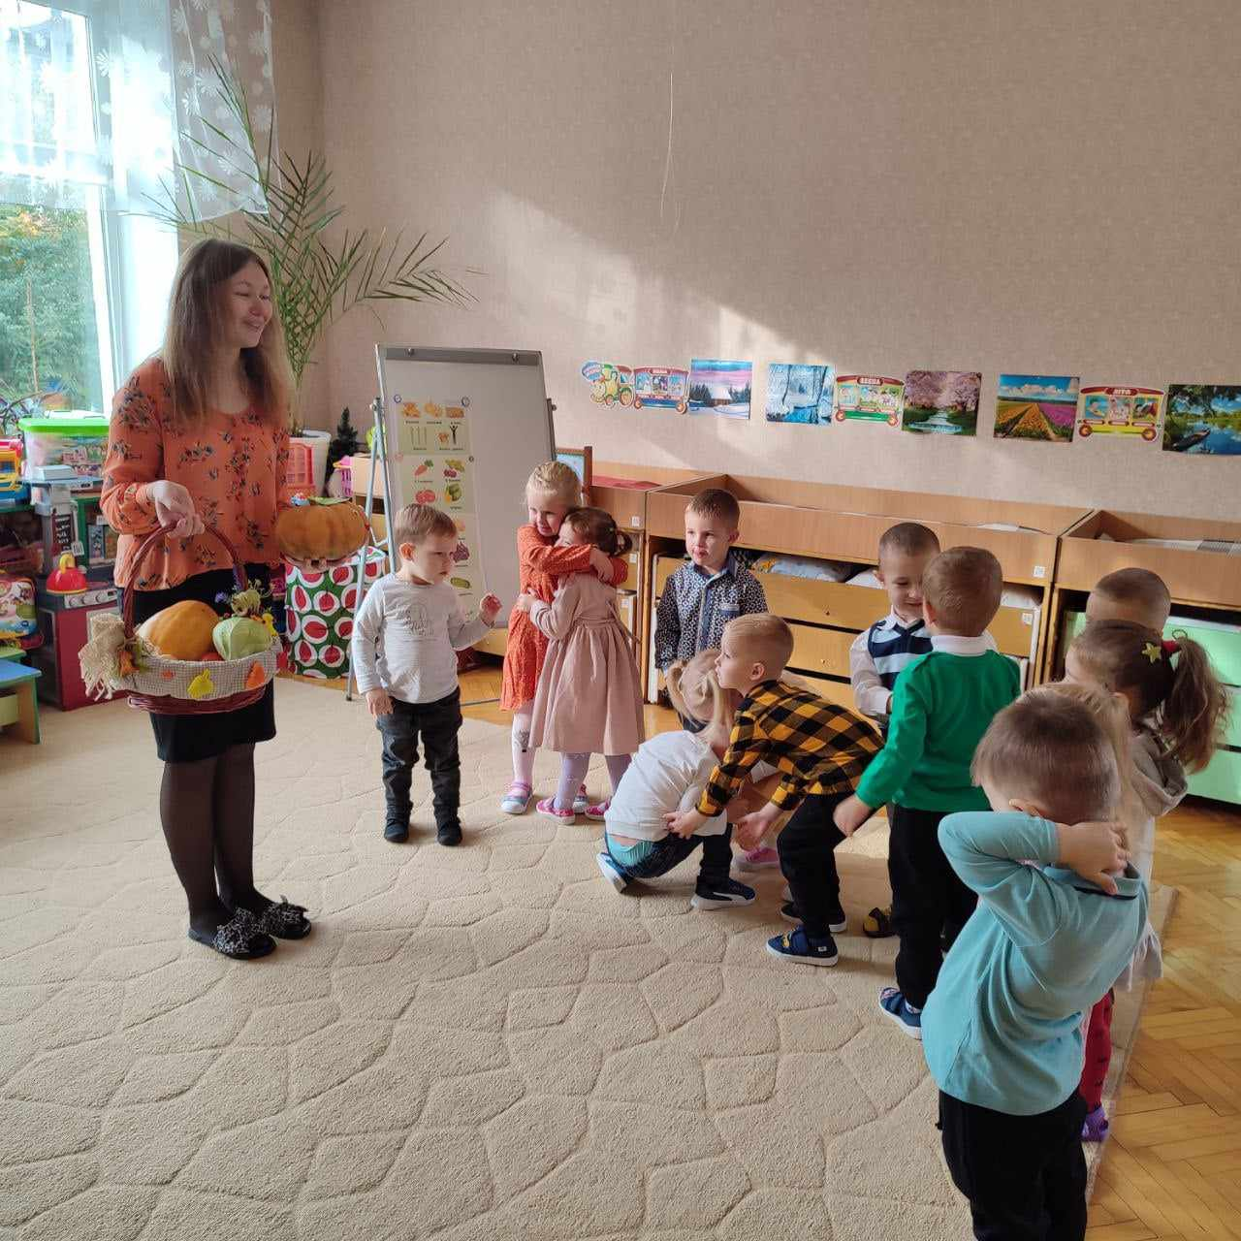
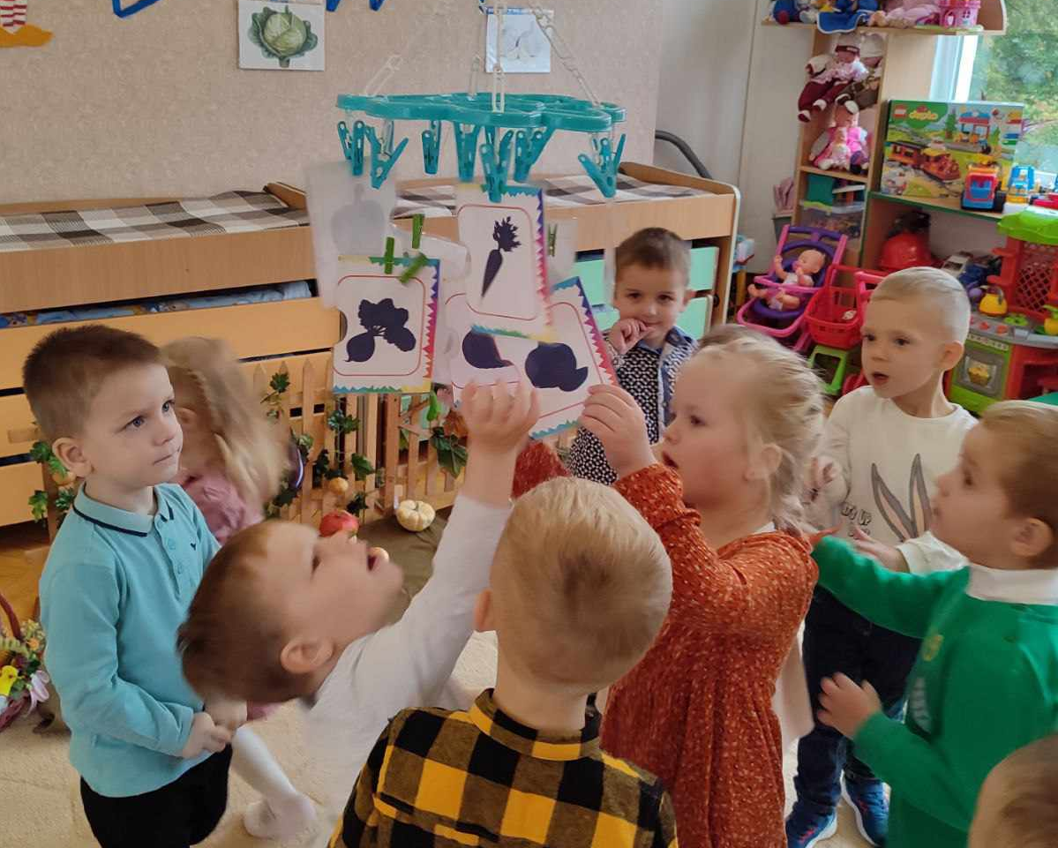
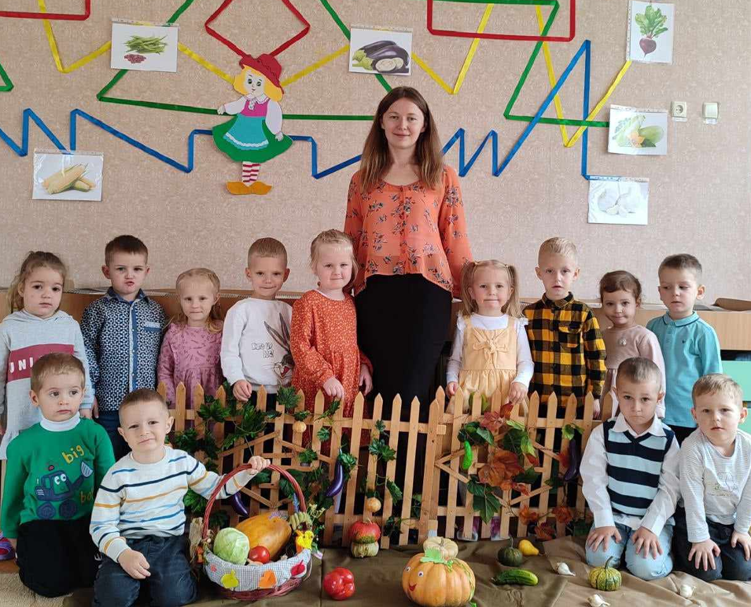
Міні – проєкт «Овочі»
Підсумкове заняття по проєкту: «Гарбузова родина»

Slide 23
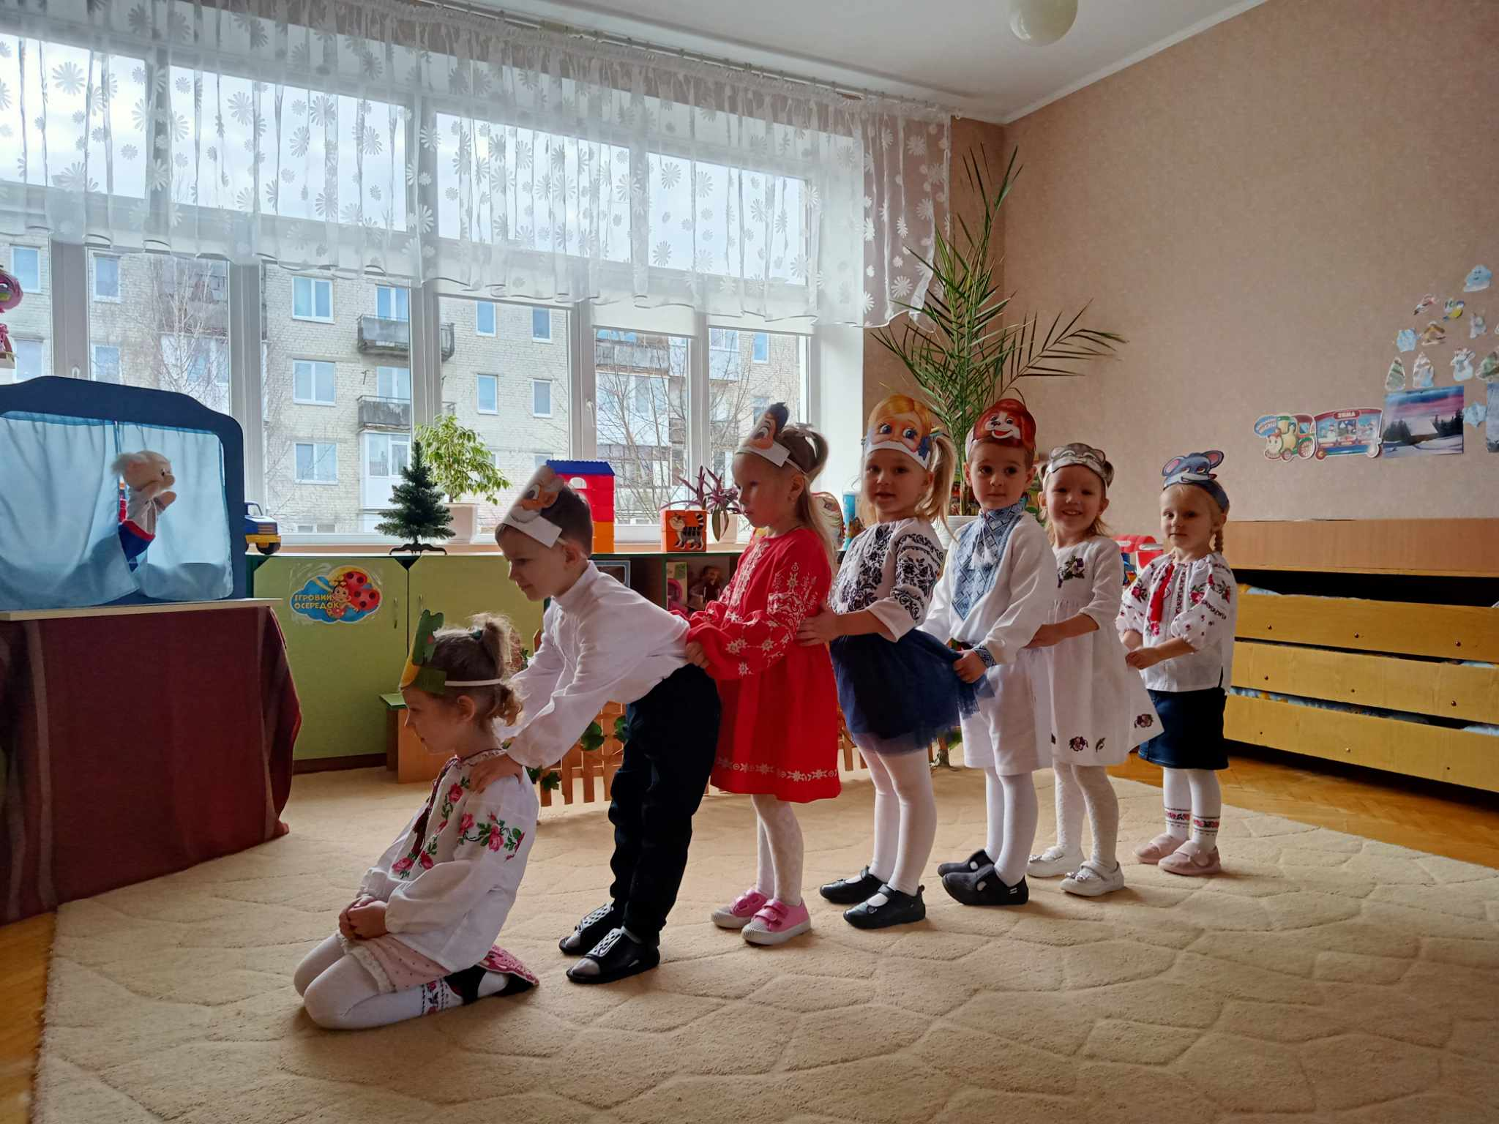
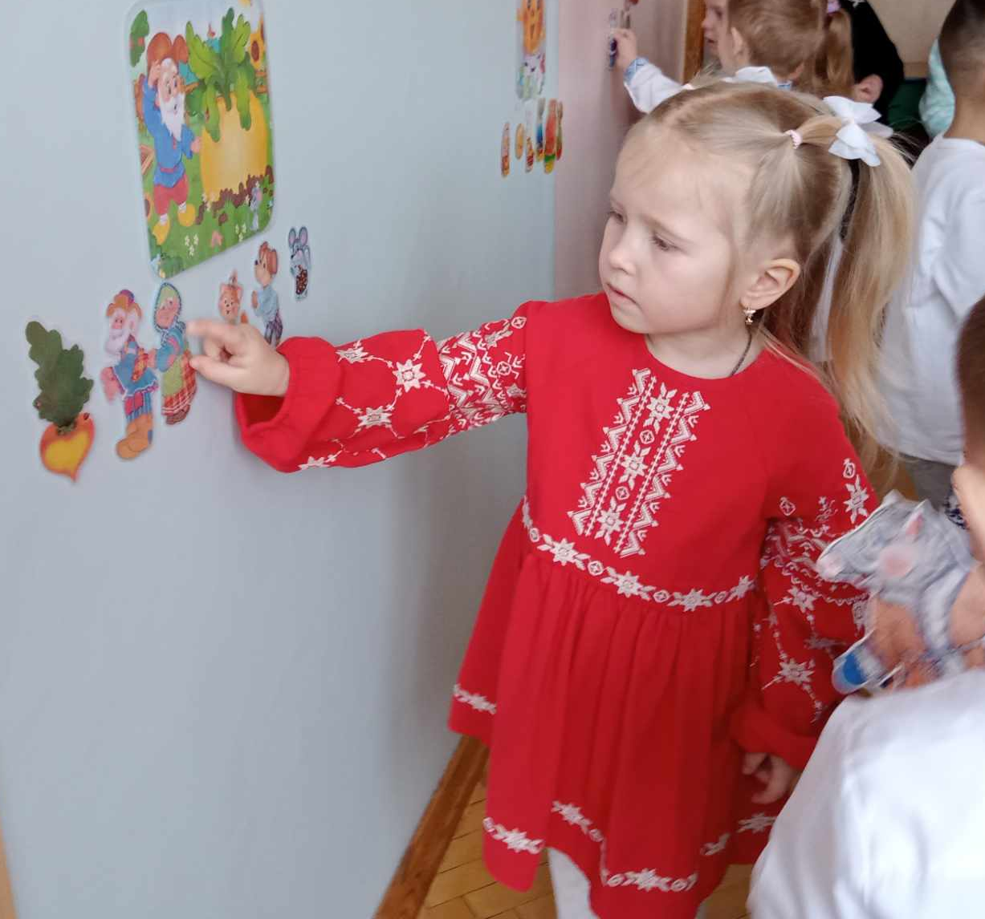
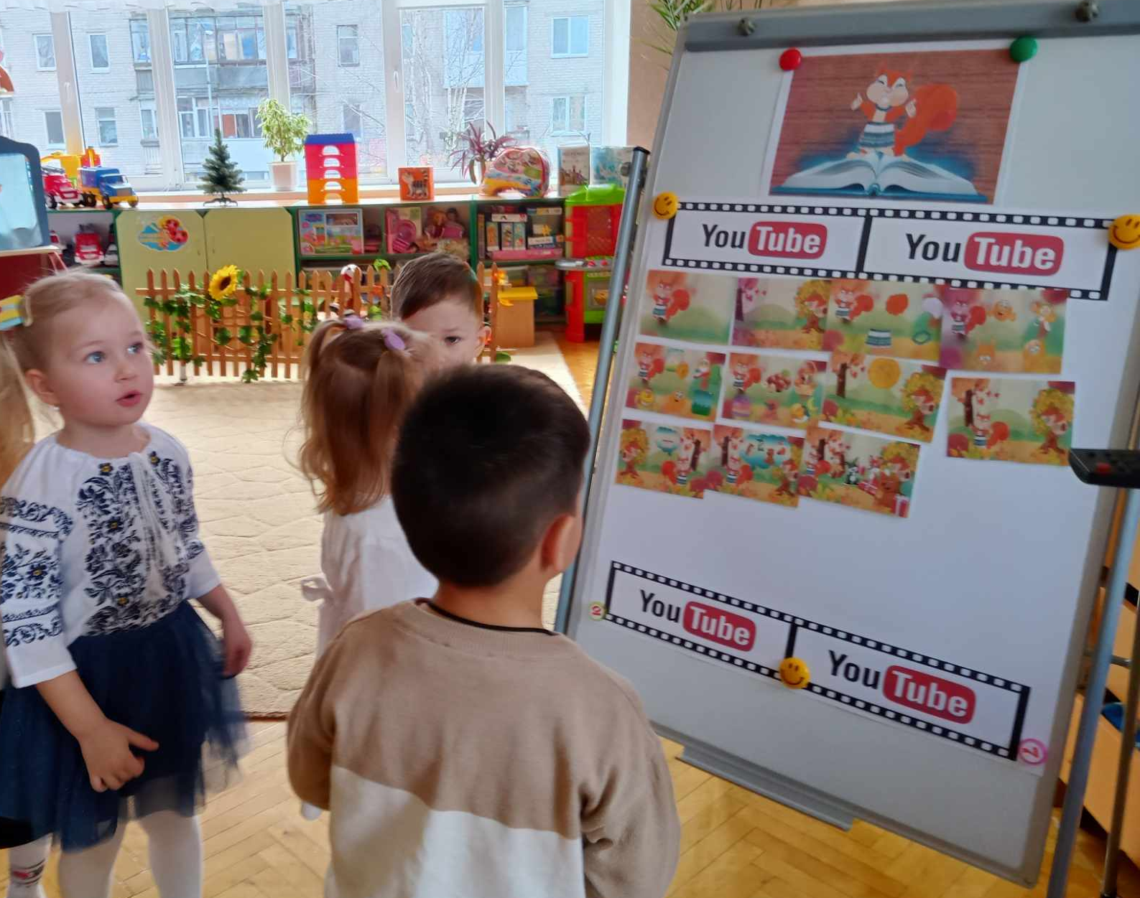
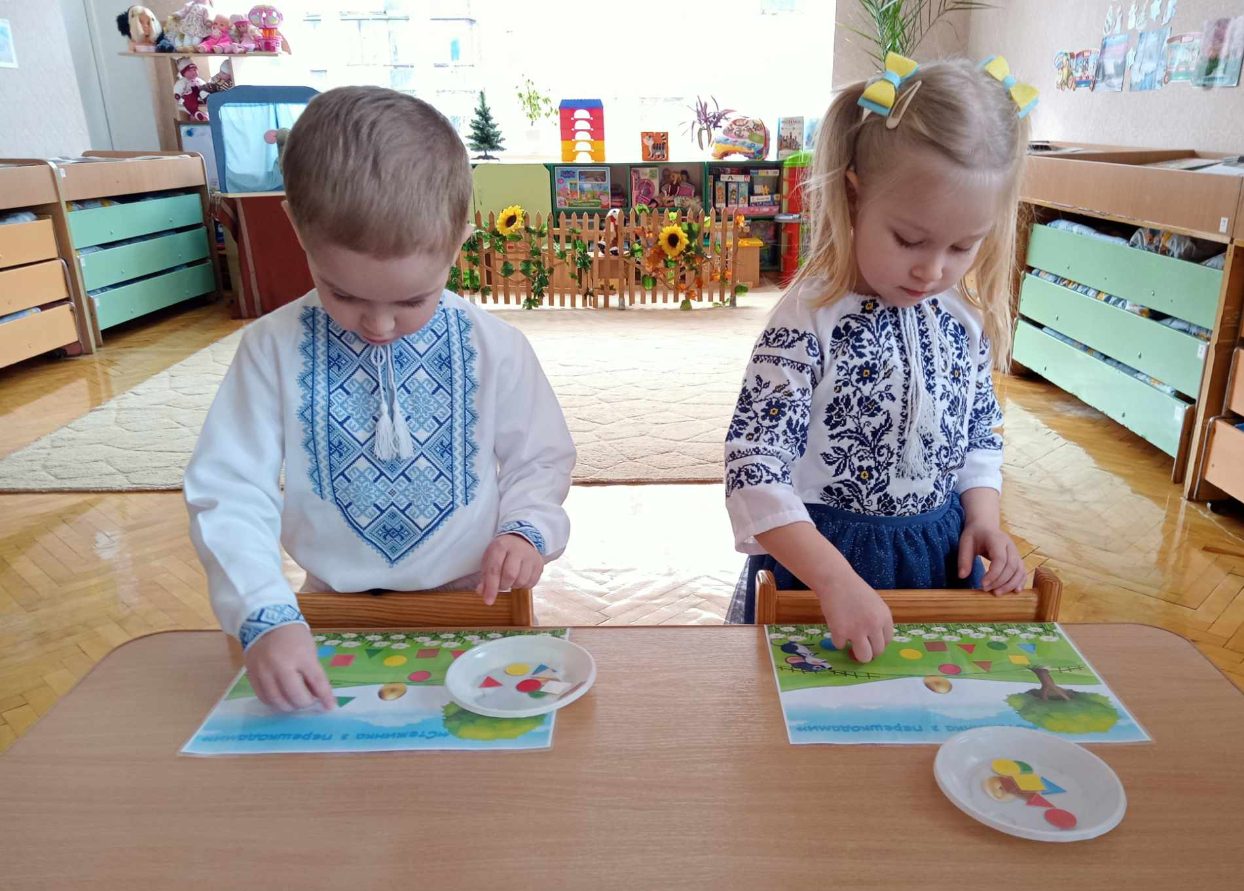
Тематичне заняття з розвитку мовленням з елементами
театральної діяльності на тему: «Подорож казками»

Slide 24
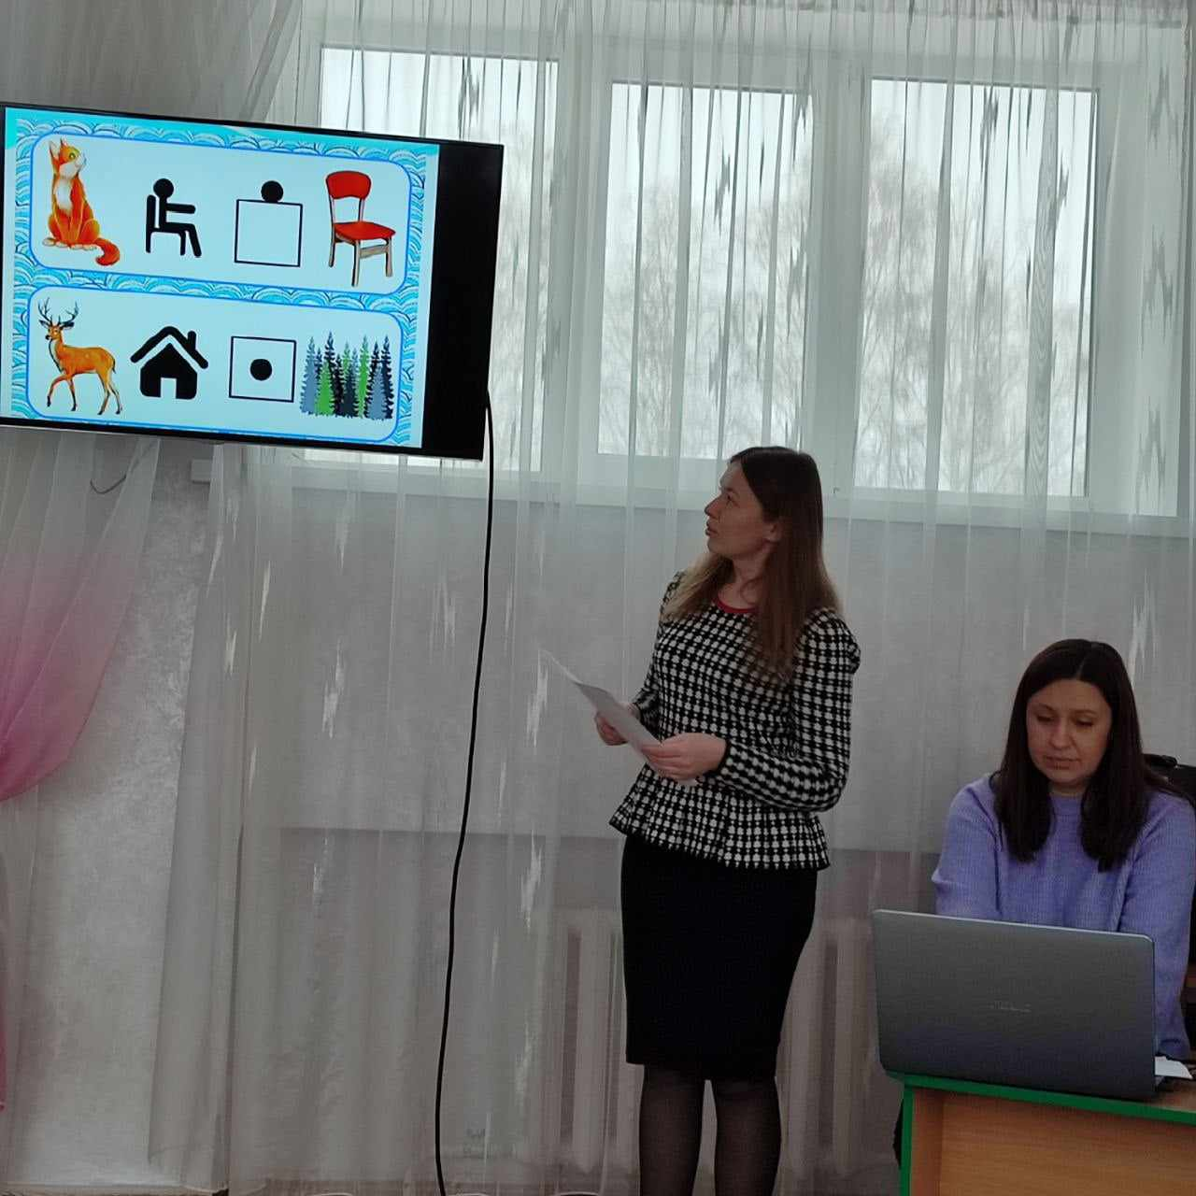
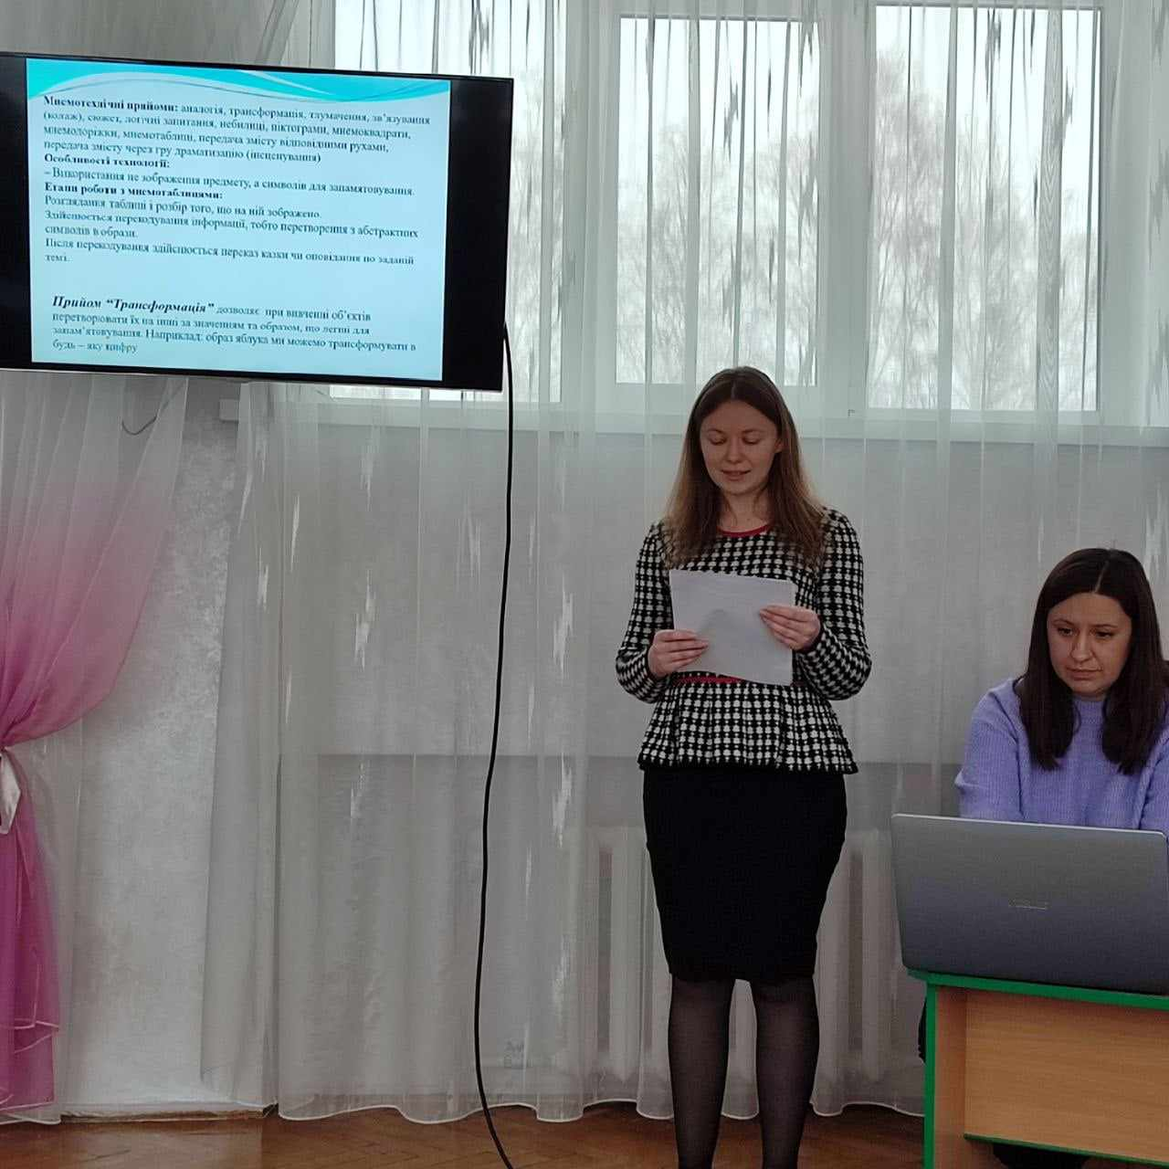
Участь у методичних заходах
Педагогічна рада
Консультація на тему:«Використання сучасних технологій у розвитку зв’язного мовлення»

Slide 25
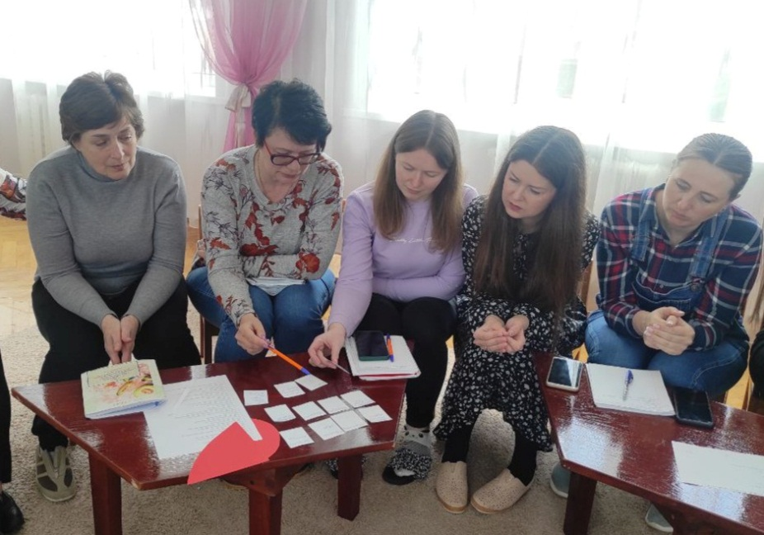
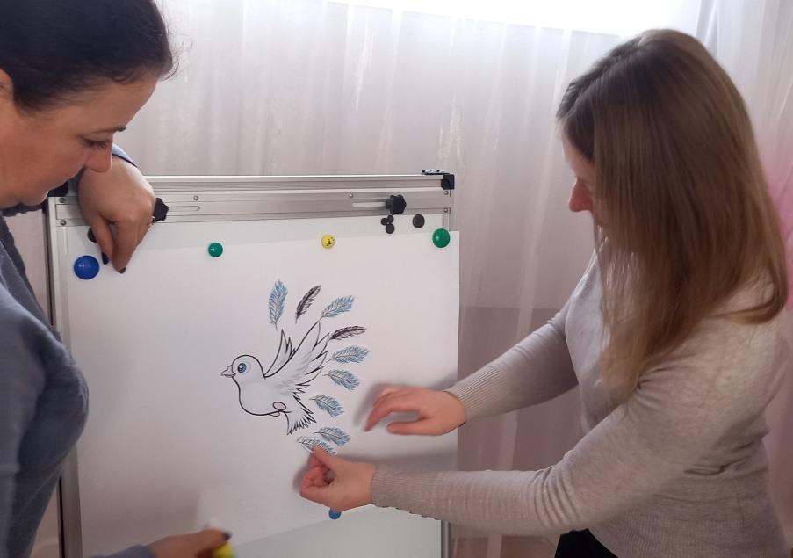
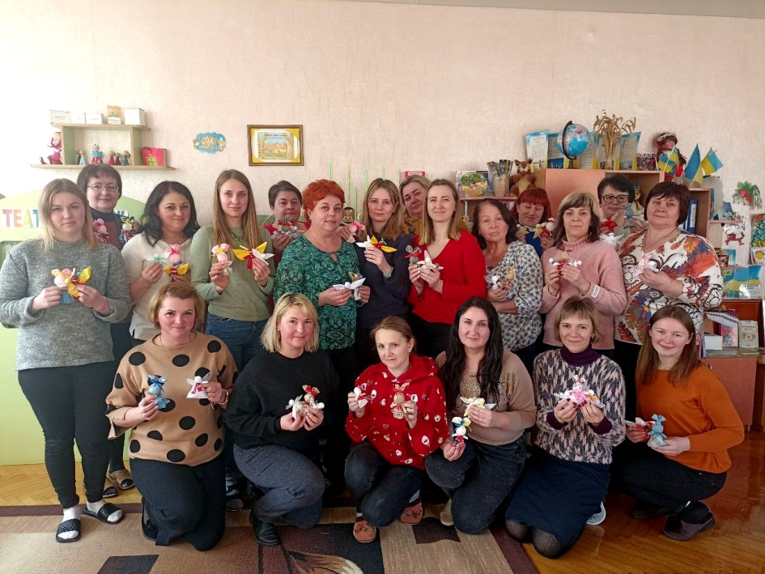
Участь у методичних заходах

Slide 26
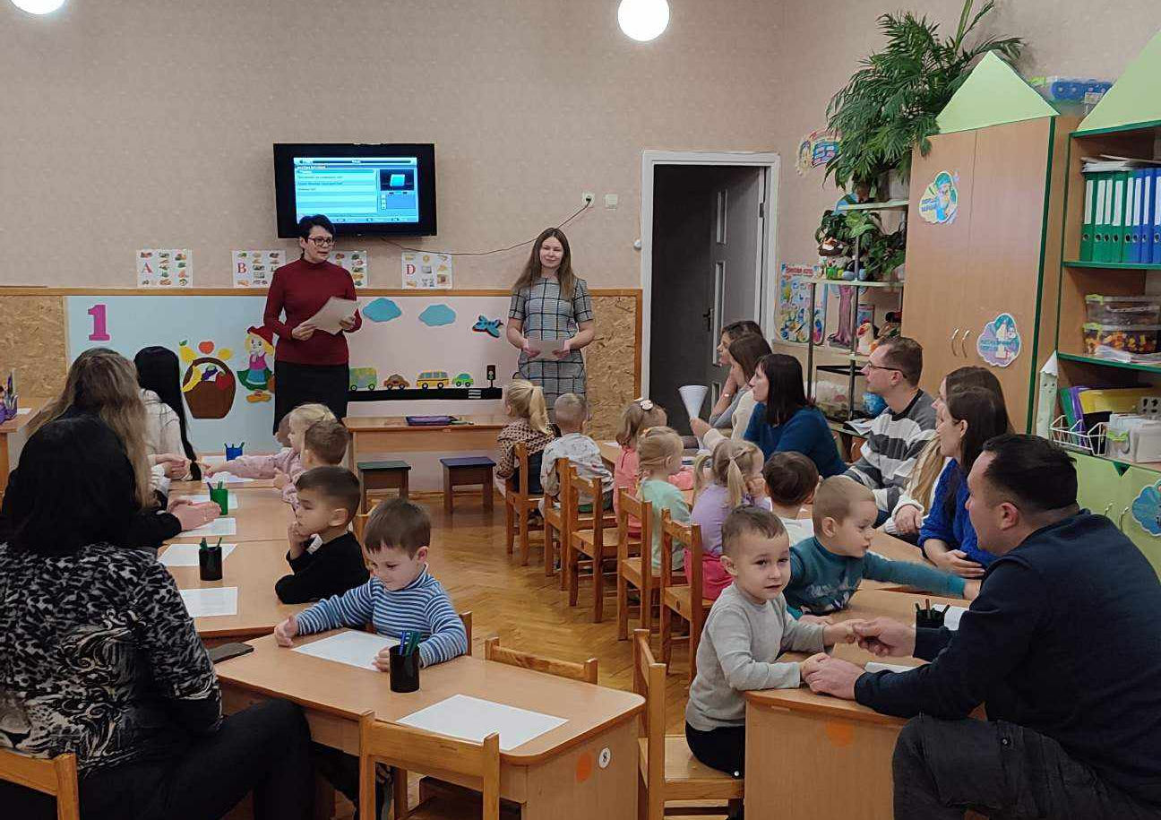
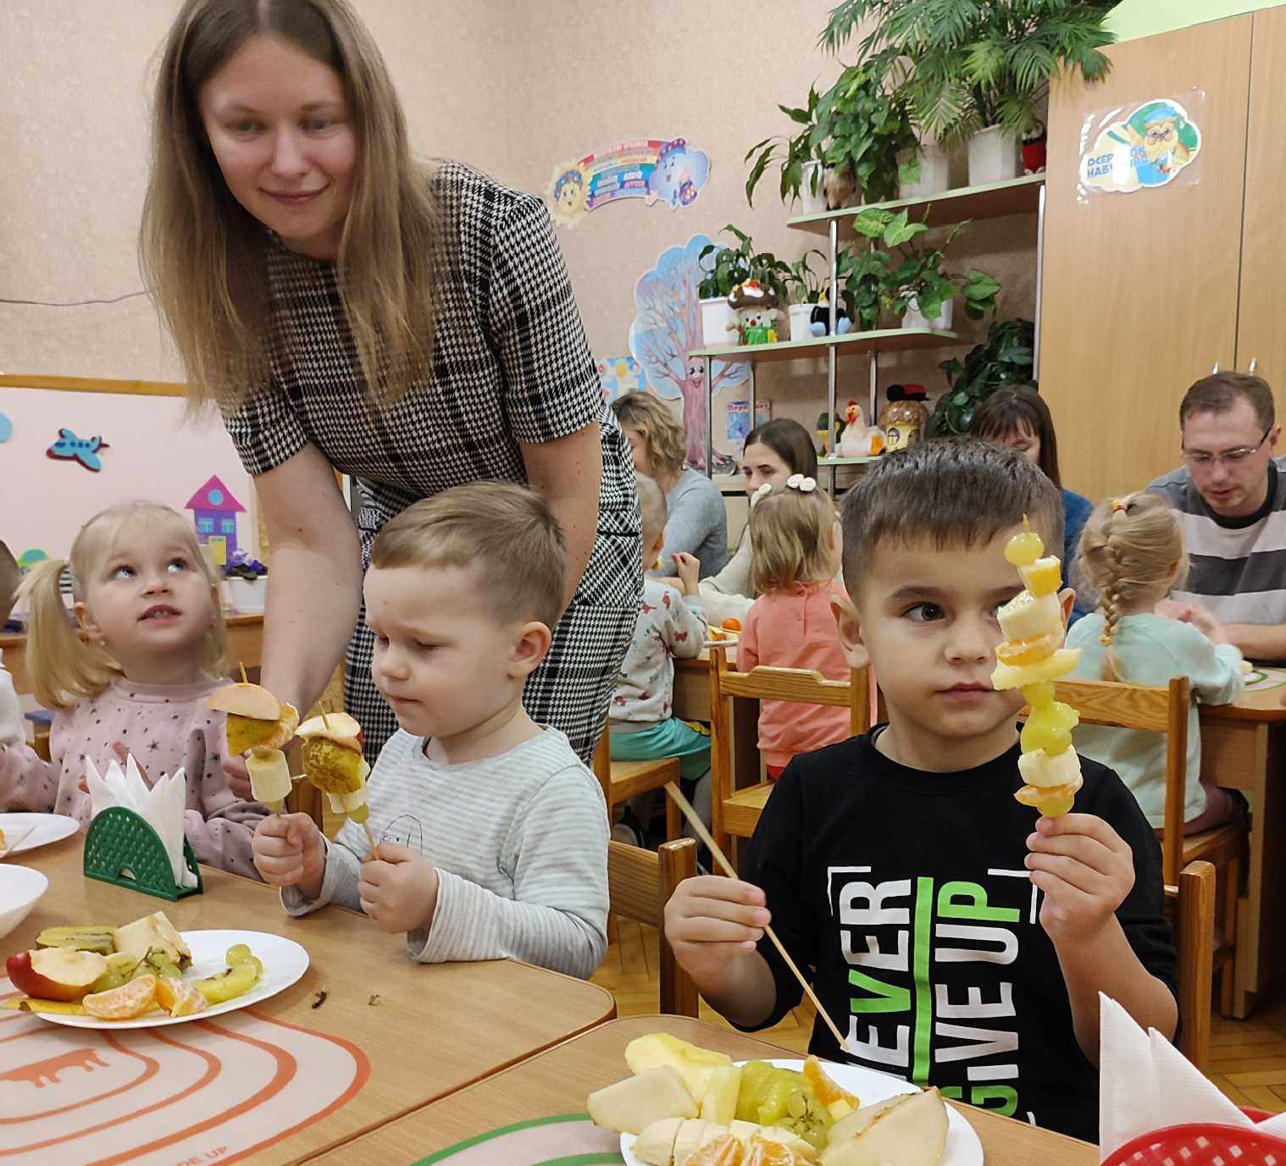
Робота з родинами вихованців
Нетрадиційні батьківські збори з елементами кулінарії
Тема: «Здорове харчування дошкільнят»

